Slide 1
Computação Gráfica
Ray Marching 1

Slide 2
Ray Marching: Introdução
Semelhança com Ray Tracing: raios são lançados de uma câmera virtual em objetos que não são definidos por uma malha poligonal, são calculados matematicamente
Diferença com Ray Tracing: não calcula interseções diretas
O objetivo é verificar se um raio que lançarmos intersecta* um objeto e o ponto de interseção*.
Permite criar cenas com objetos difíceis de modelar, como fractais, formas suaves e volumes (nuvem por exemplo)

Slide 3
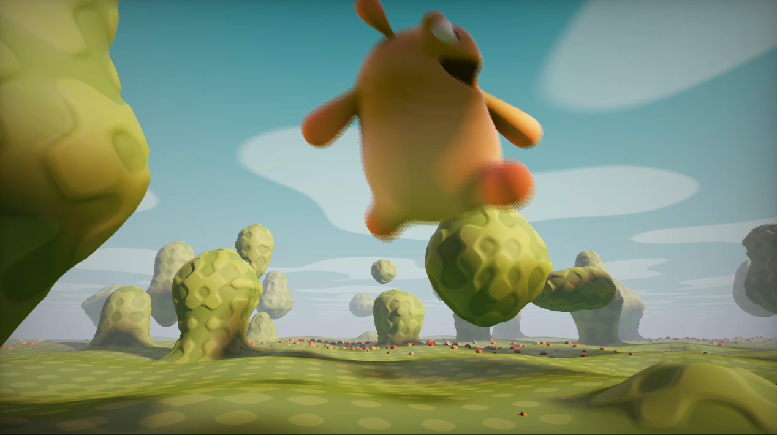
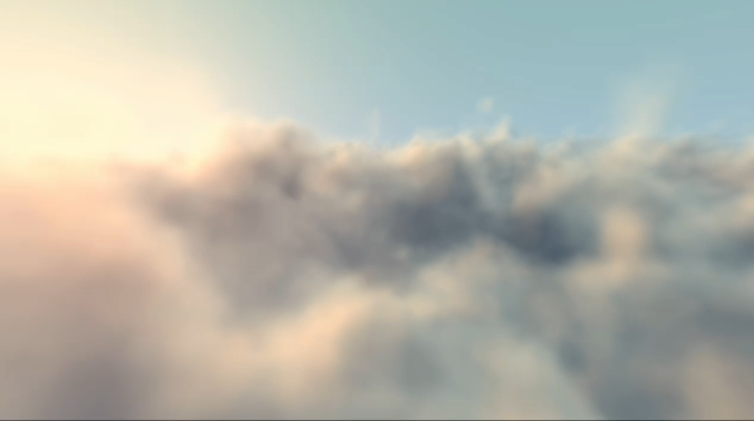
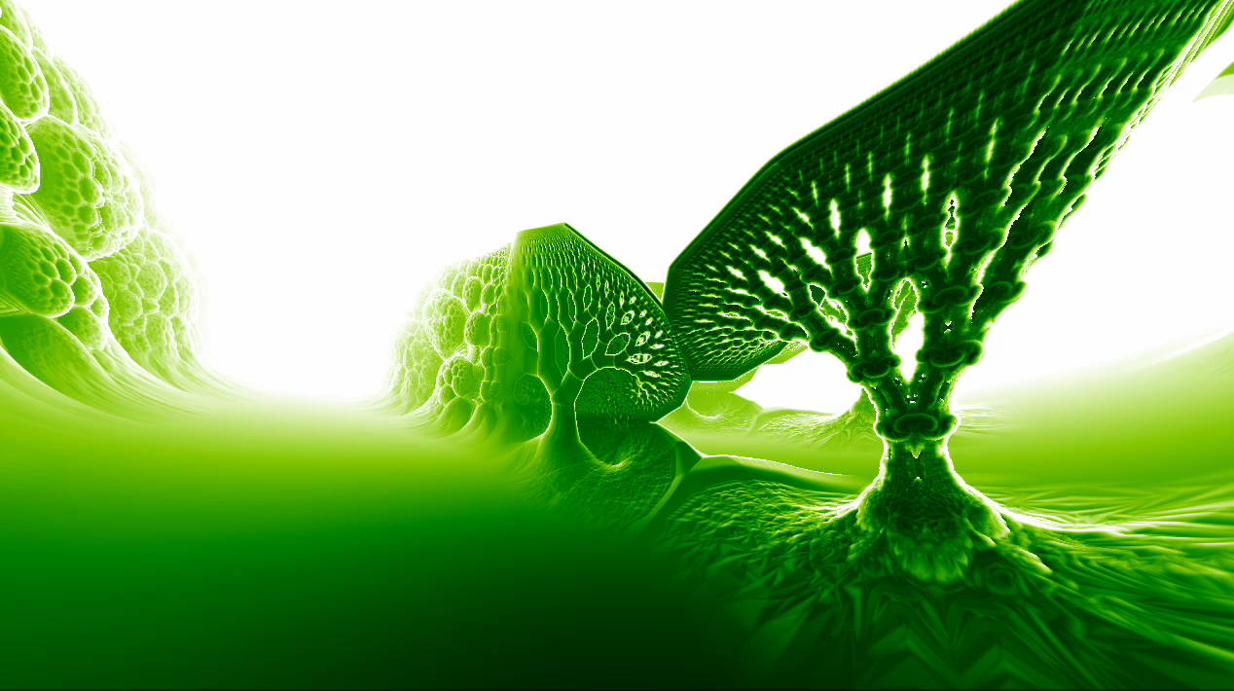
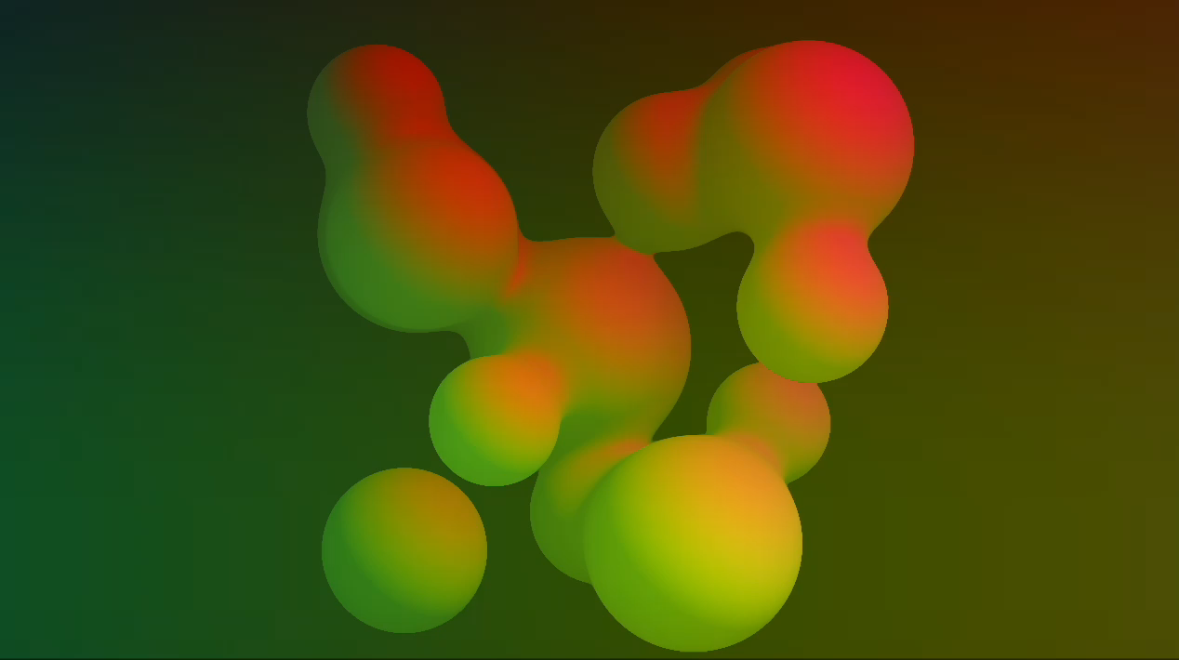
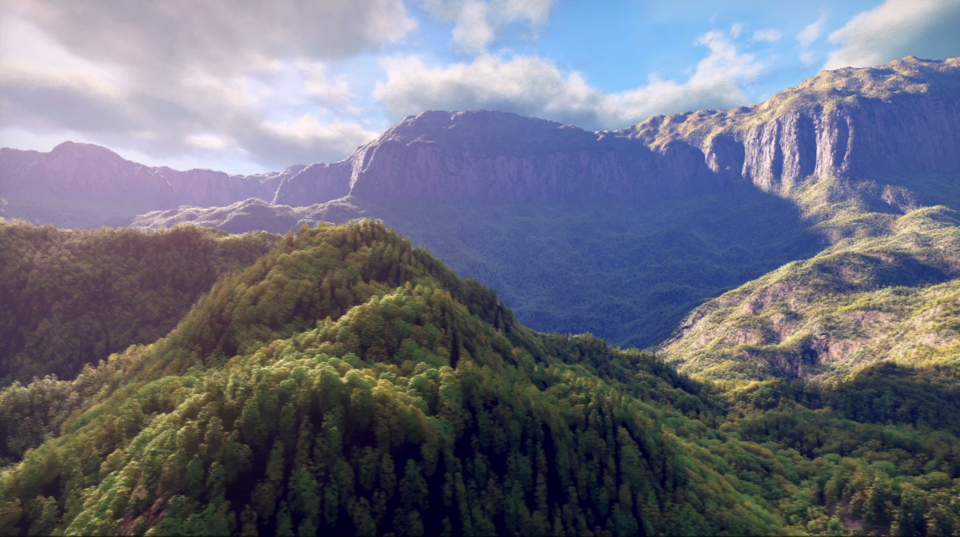
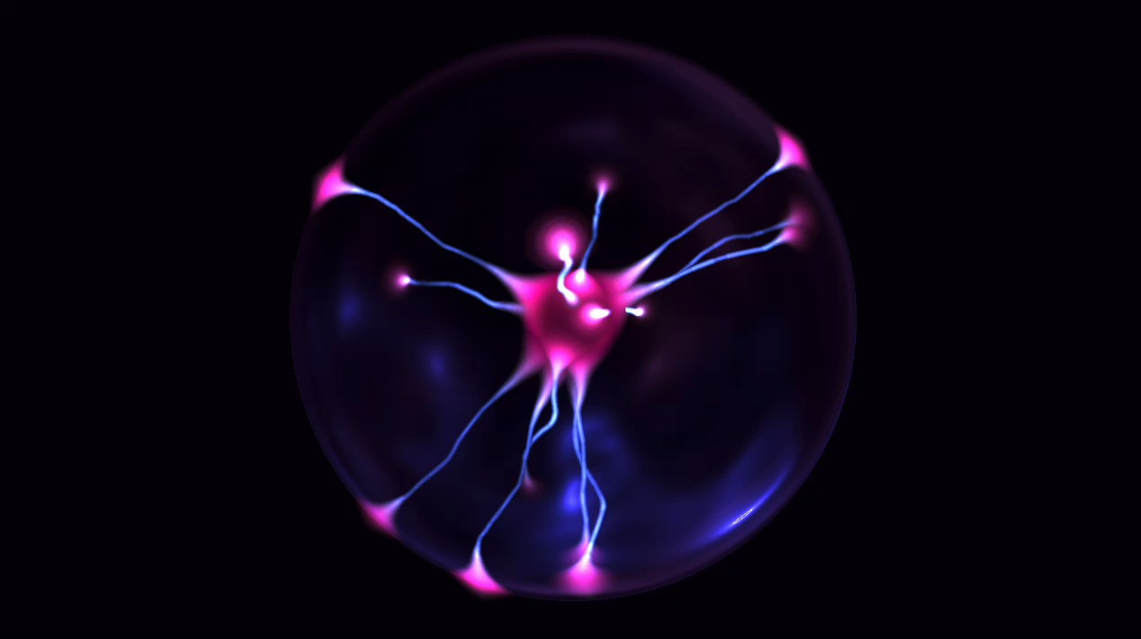
Ray Marching: Exemplos
Fonte: Shadertoy

Slide 4
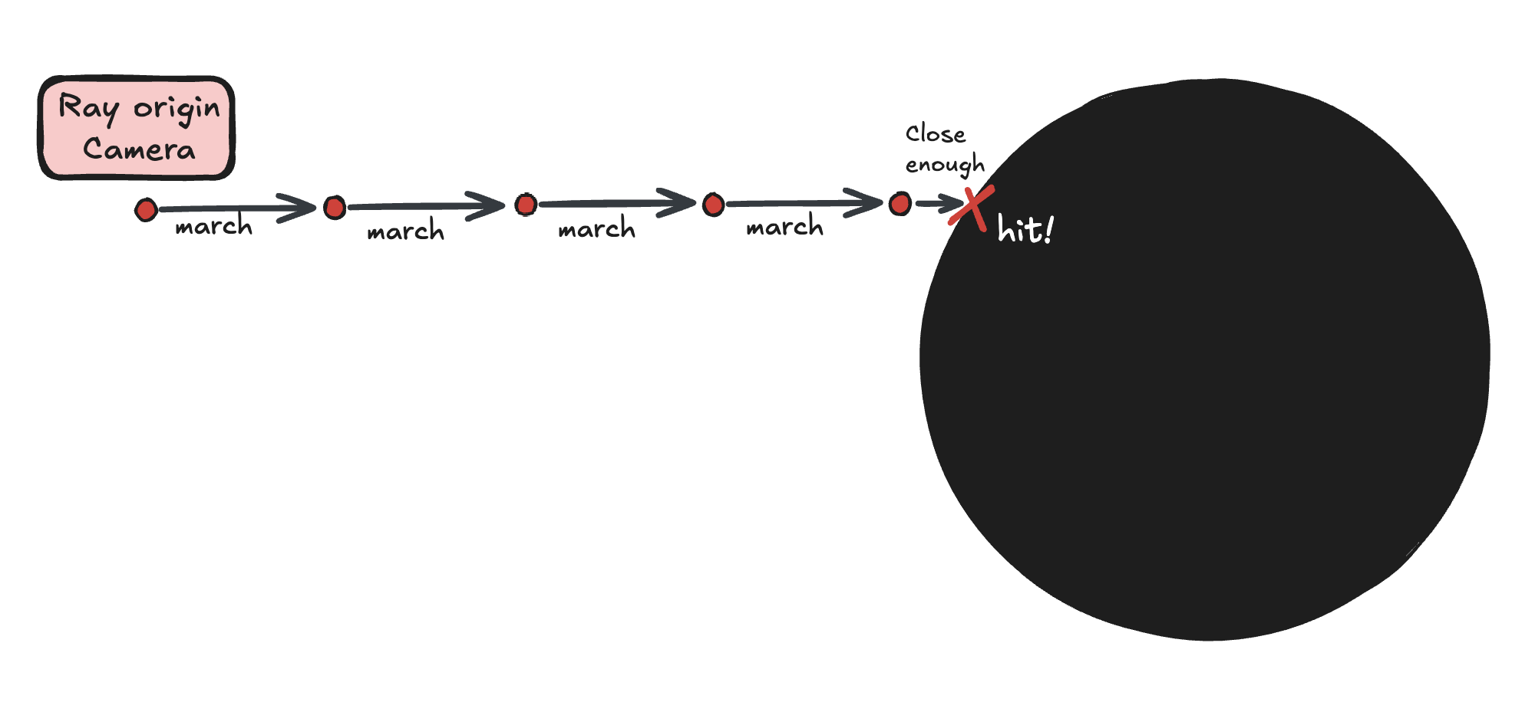
Ray Marching: Introdução
Vamos lançar raios que saem da tela
Vamos "marchar" (andar na direção do raio)
Se houver algum objeto perto o bastante do raio (valor pequeno), consideramos que batemos nele

Slide 5
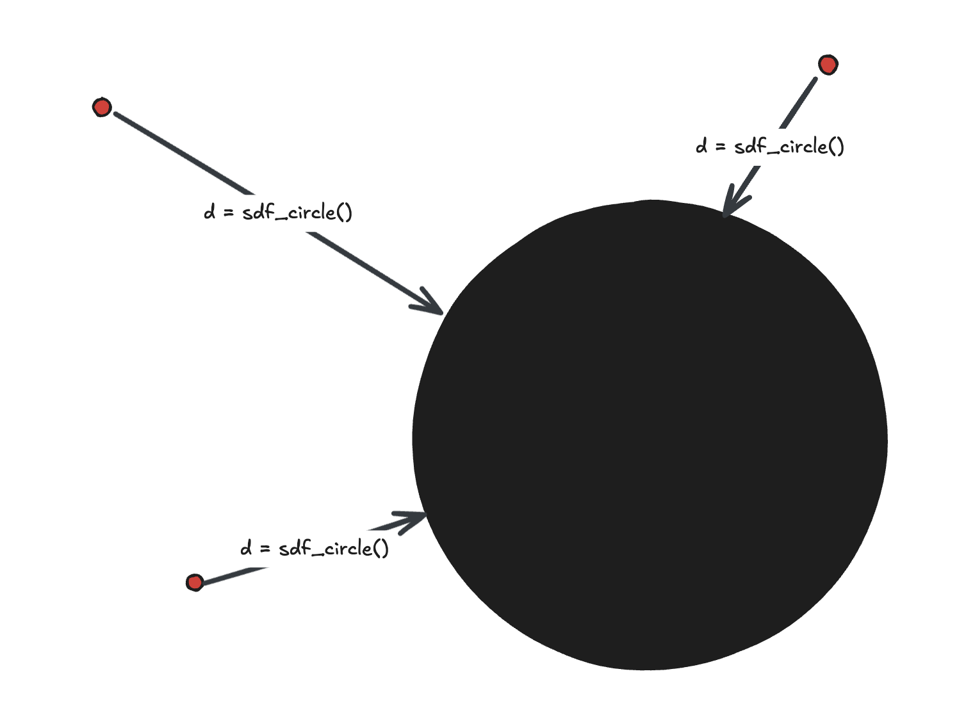
Como saber a distância até o objeto?
Signed Distance Function (SDF)
A menor distância entre um ponto (raio) e o objeto (geometria) é chamada de SDF.
Cada geometria pode ter sua SDF (função de distância).
Se usarmos a SDF do objeto, saberemos quão longe ele está da posição de um ponto do raio nessa "marcha"
Fonte: wikipedia

Slide 6
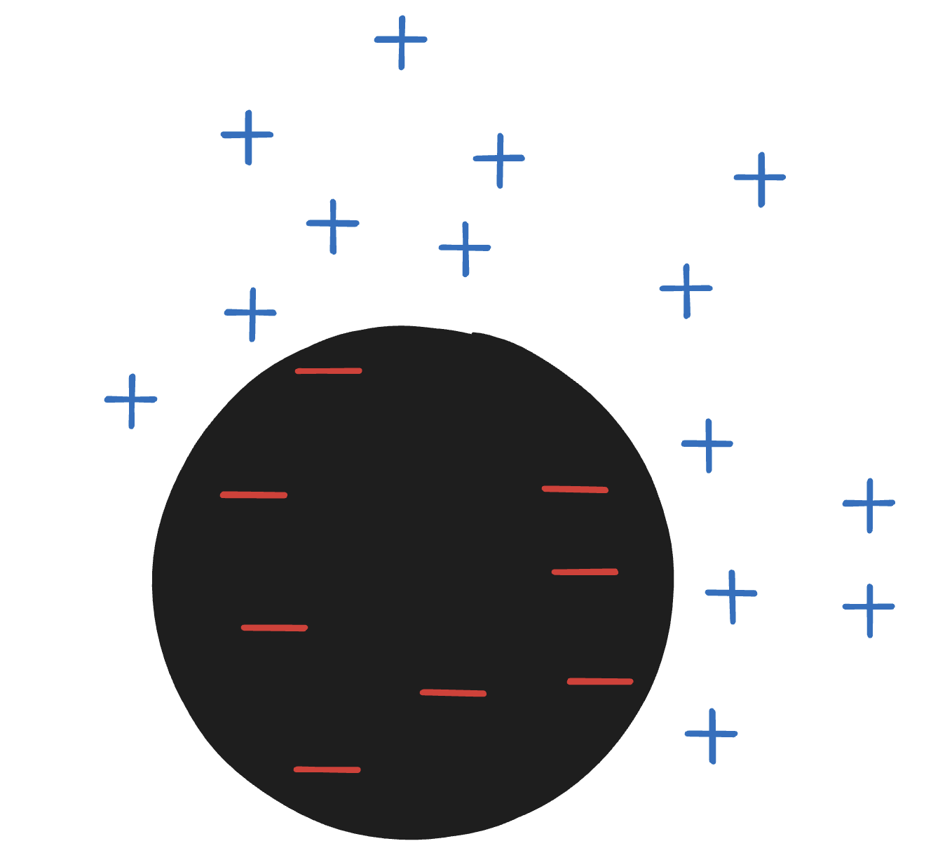
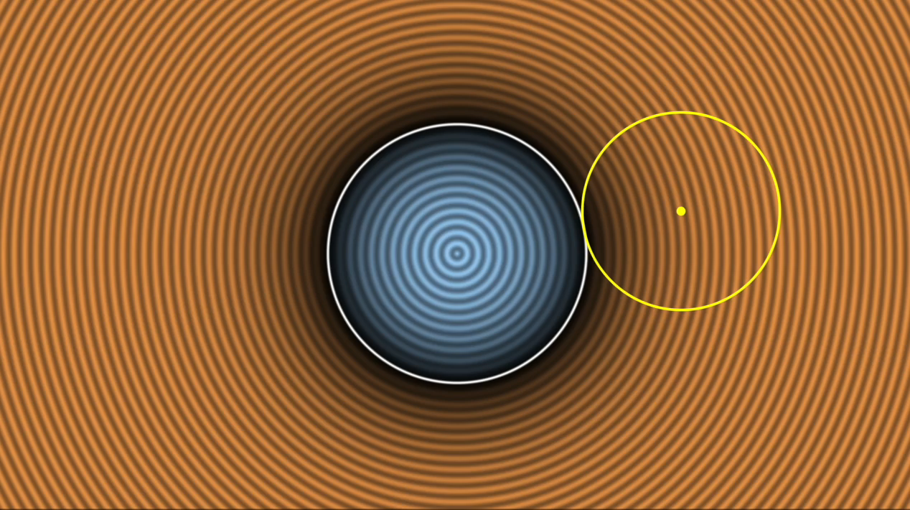
SDFs
SDF (Signed Distance Function): função que recebe coordenadas de um ponto no espaço
Retorna a menor distância entre o ponto e uma superfície
O sinal do valor retornado indica a posição do ponto:
  Positivo: ponto está fora da superfície
  Negativo: ponto está dentro da superfície
  Zero: ponto está tangenciando a superfície
Fonte: wikipedia

Slide 7
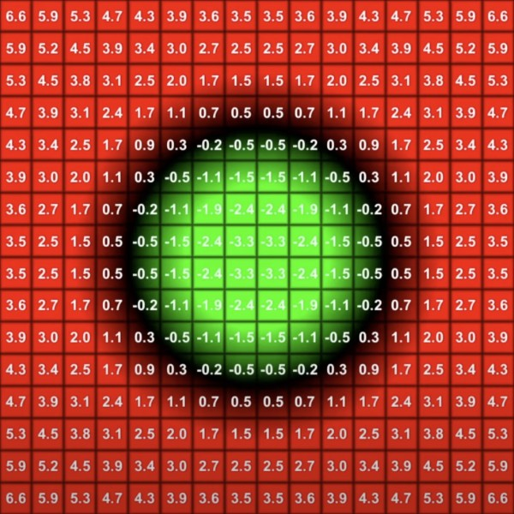
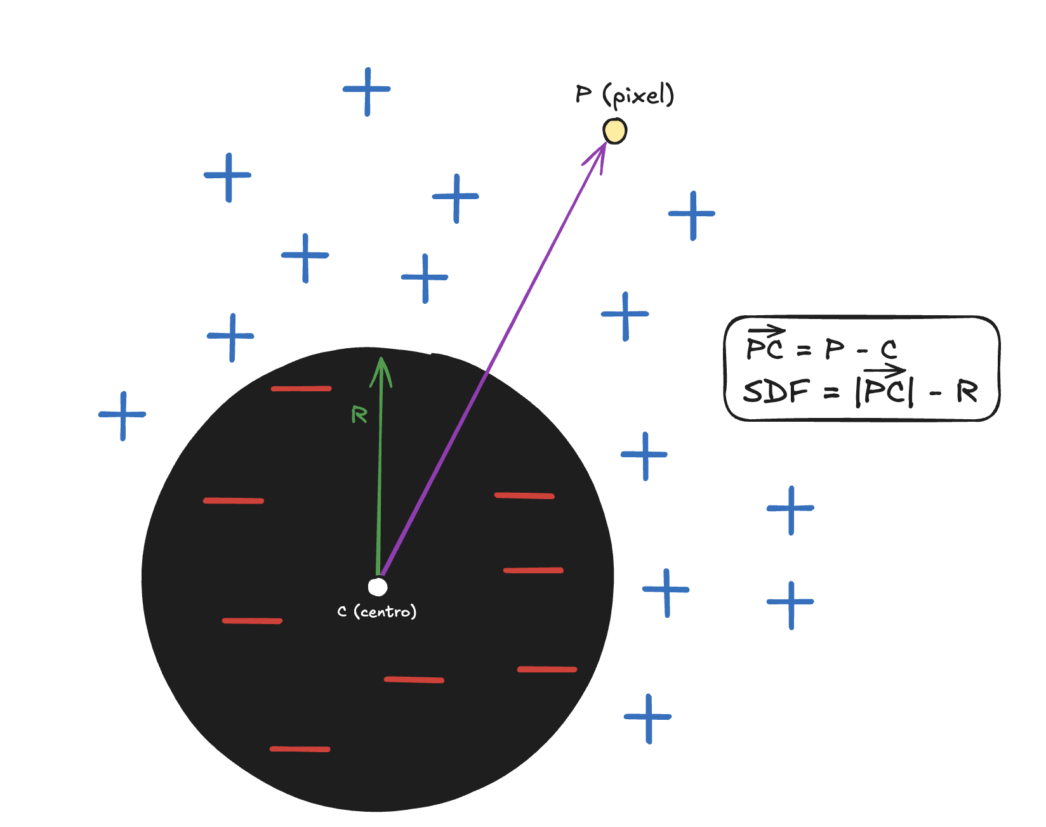
SDFs – Exemplo círculo

Slide 8
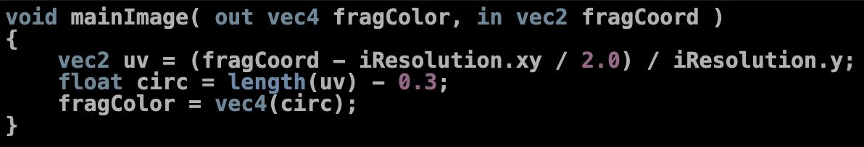


SDFs – Exemplo Círculo
No shadertoy:
(Qualquer semelhança com a aula de shaders não é mera coincidência)
Com abs():

Slide 9
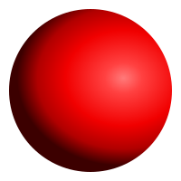
SDF (Signed Distance Function) em 3D
Da mesma forma que as funções 2D, as funções 3D retornam a menor distância de um ponto no espaço a uma superfície.
Mas agora temos uma coordenada a mais, assim por exemplo para uma esfera de raio ‘r’ a função ficaria:
$$f_dist\left(x,y,z,r\right)=\sqrt{x^{2}+y^{2}+z^{2}}−r$$
r
(x,y,z)
Normalmente desenhamos a esfera no zero da equação, ou seja, na curva de nível zero.

Slide 10
Ray Marching: Algoritmo
Regra de como avançamos sobre raio:
  Calculamos a SDF de cada objeto, que é a distância mínima de um ponto a cena (conjunto de objetos)
  Avançamos sobre o raio o valor encontrado (a distância máxima segura sem atravessar a cena)
Se houver algum objeto perto o bastante do raio (valor pequeno), consideramos que batemos nele
O algoritmo de Ray Marching vai se aproximando da colisão, ao contrário do Ray Tracing, onde é possível determinar com exatidão se o raio intersectou um objeto.
Essa imprecisão do Ray Marching acaba permitindo criar efeitos visuais únicos, difíceis de alcançar com outras técnicas.

Slide 11
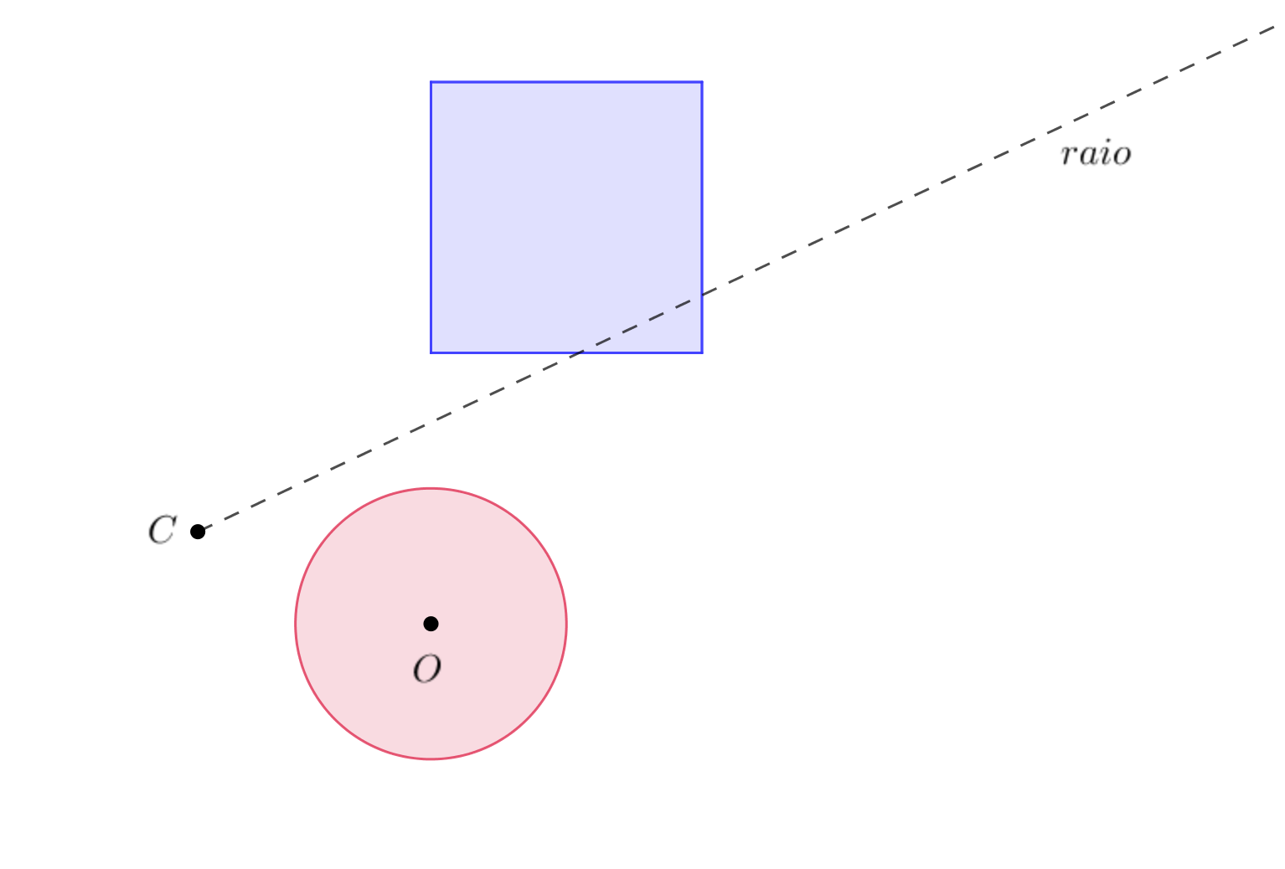
Ray Marching: Algoritmo

Slide 12
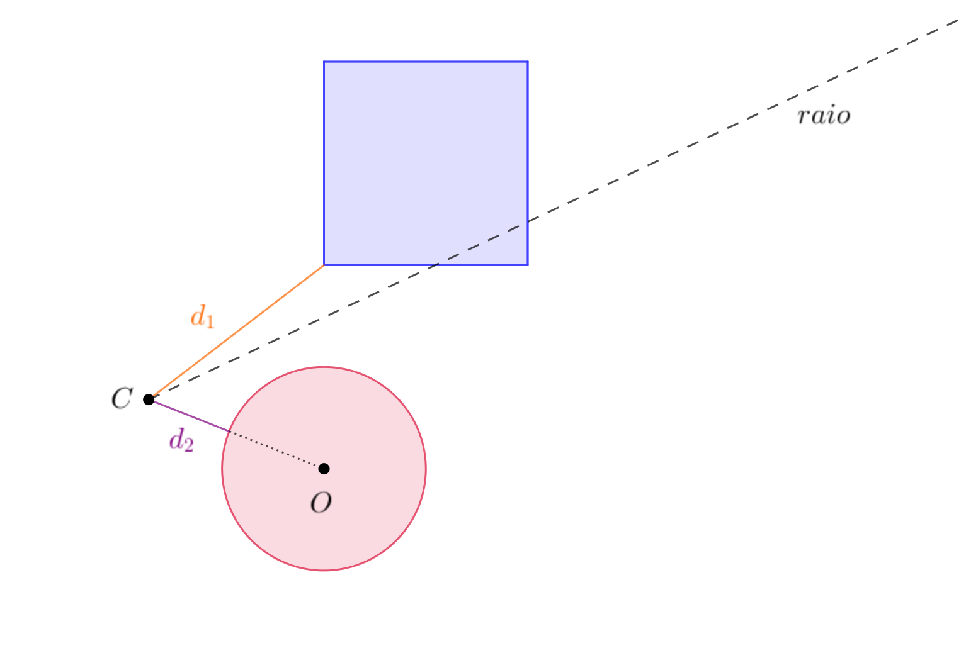
Ray Marching: Algoritmo

Slide 13
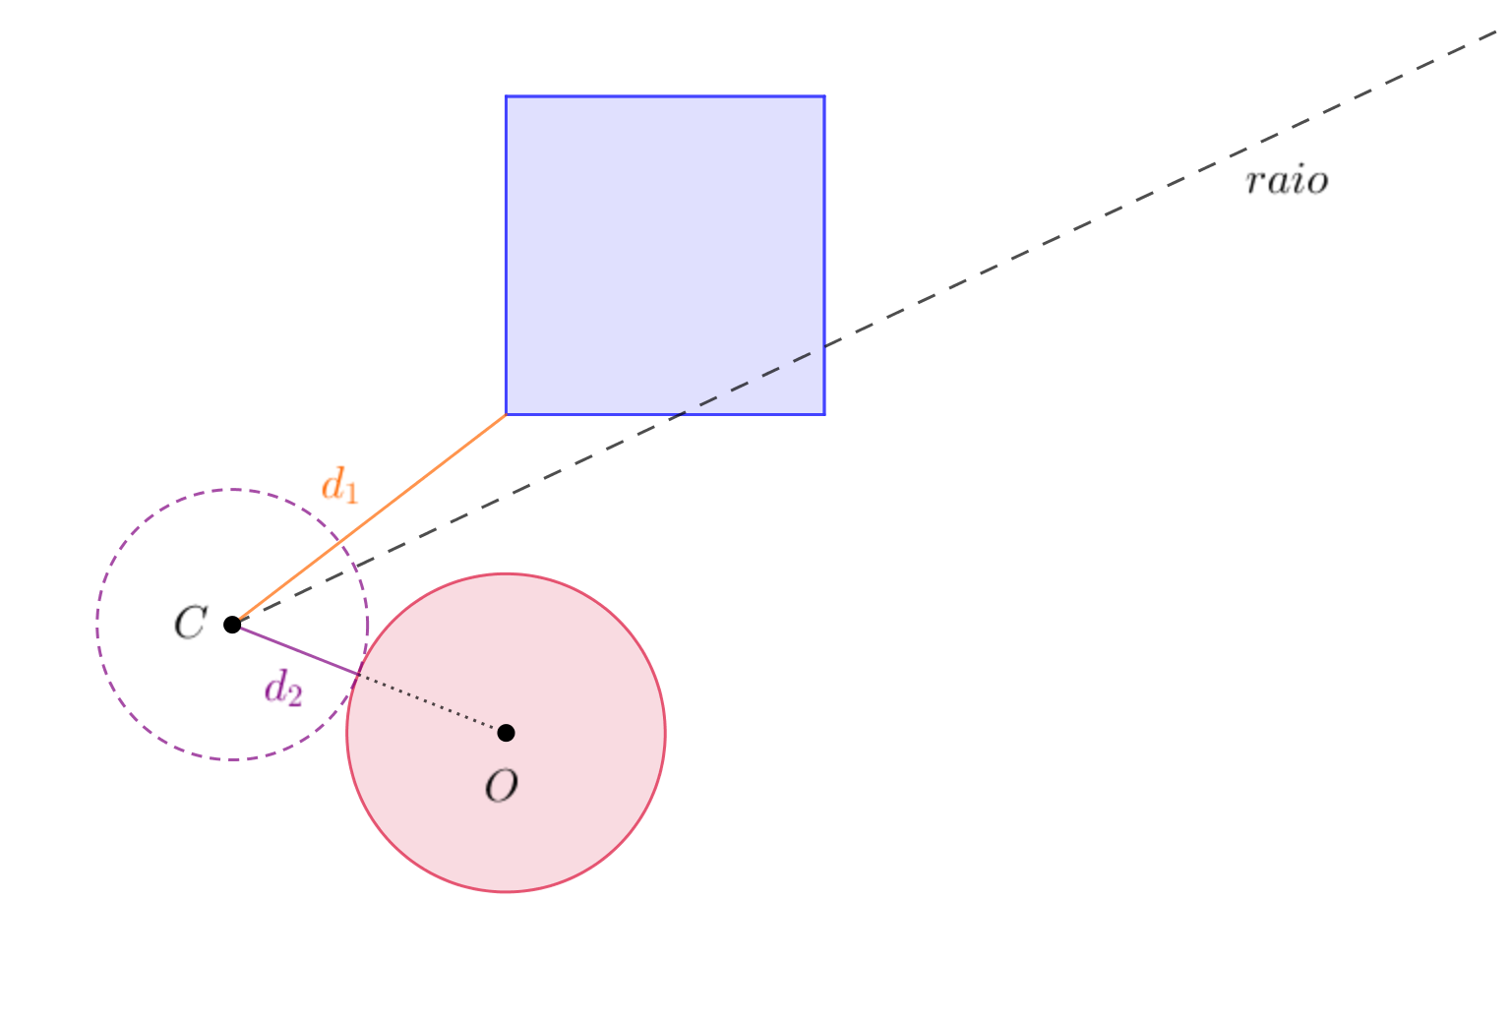
Ray Marching: Algoritmo

Slide 14
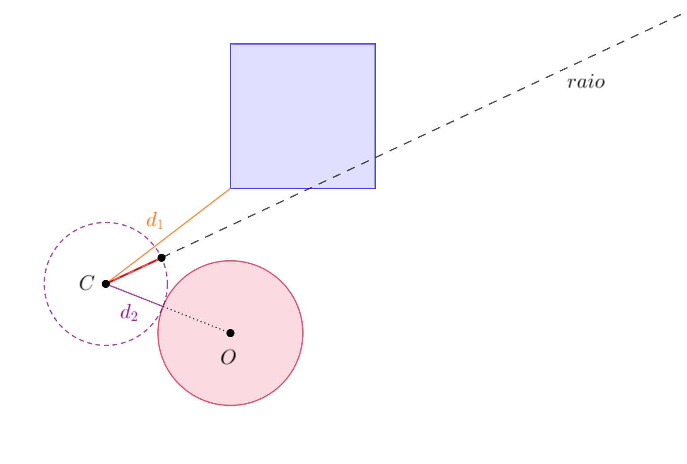
Ray Marching: Algoritmo

Slide 15
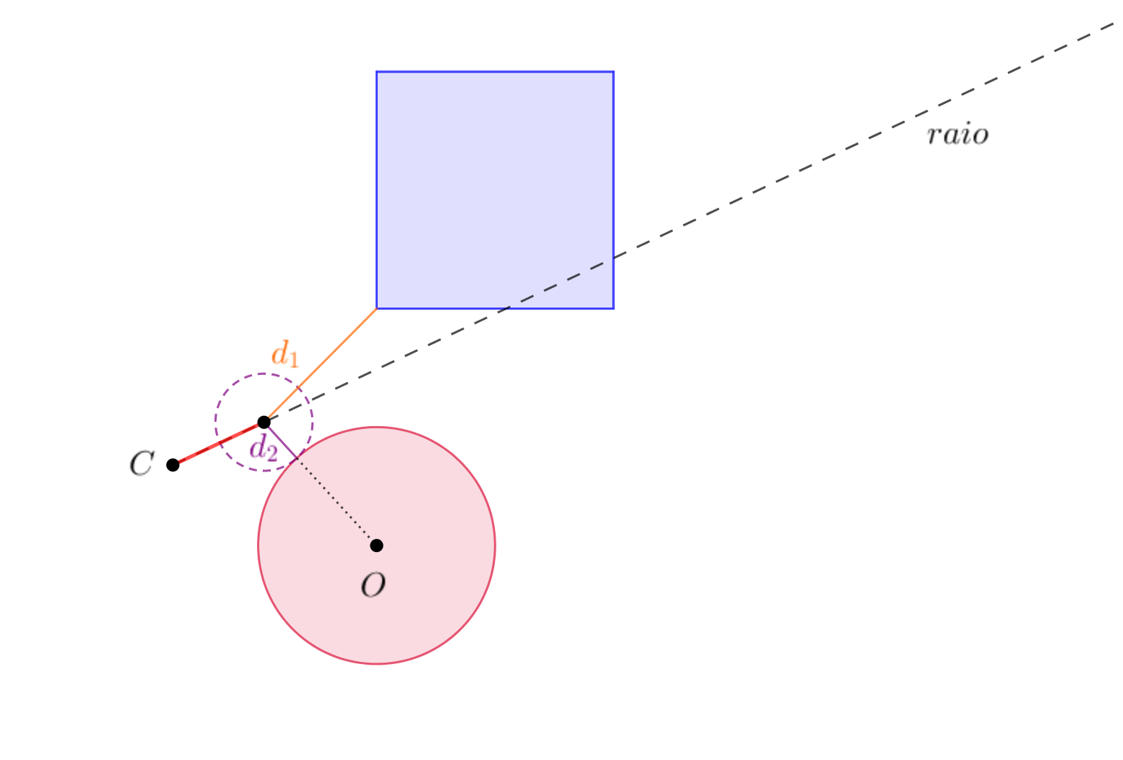
Ray Marching: Algoritmo

Slide 16
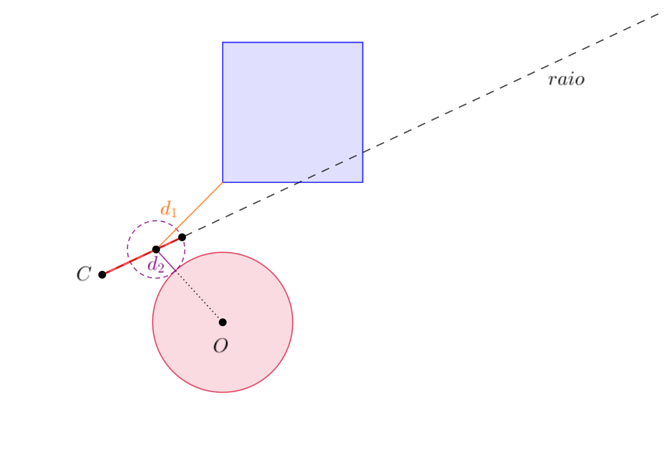
Ray Marching: Algoritmo

Slide 17
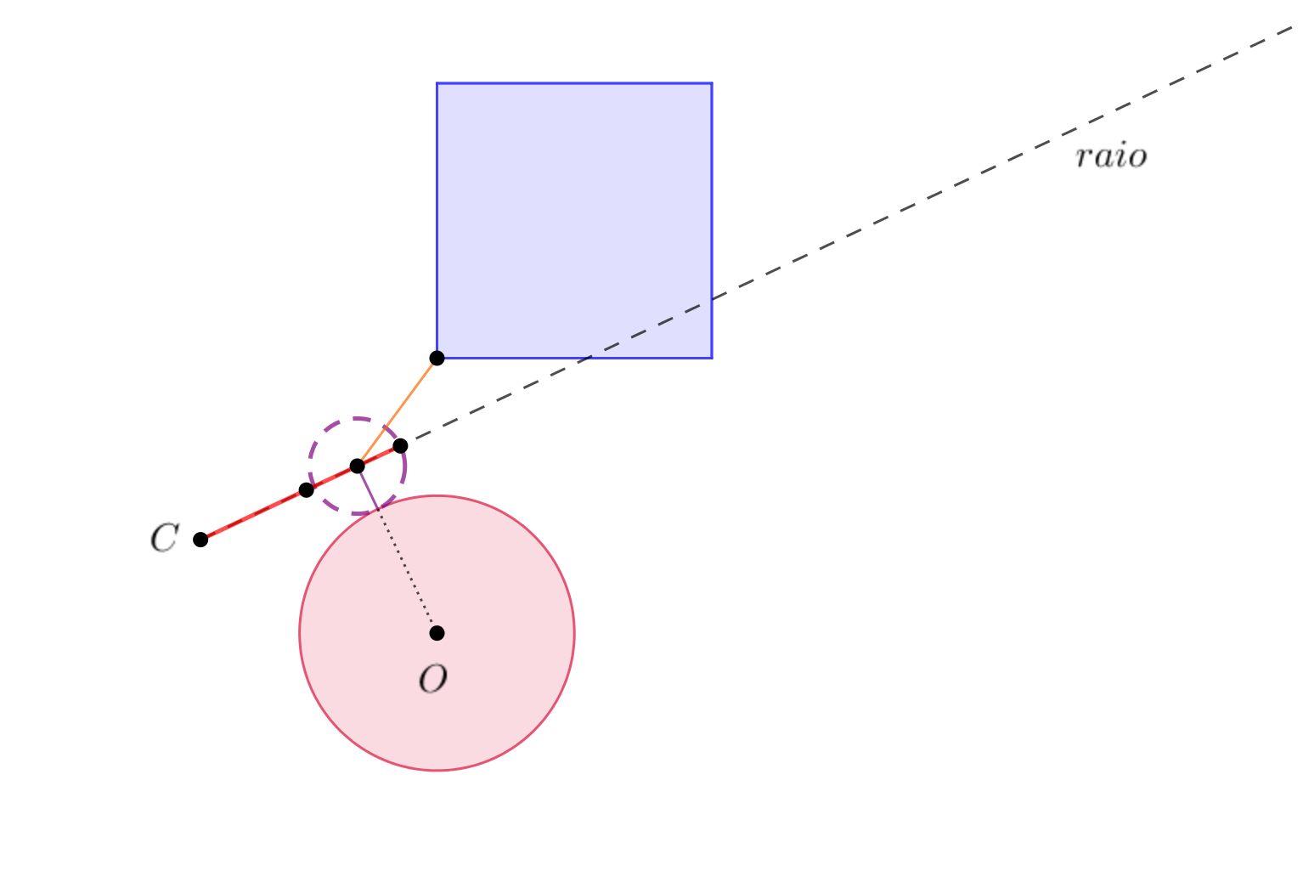
Ray Marching: Algoritmo

Slide 18
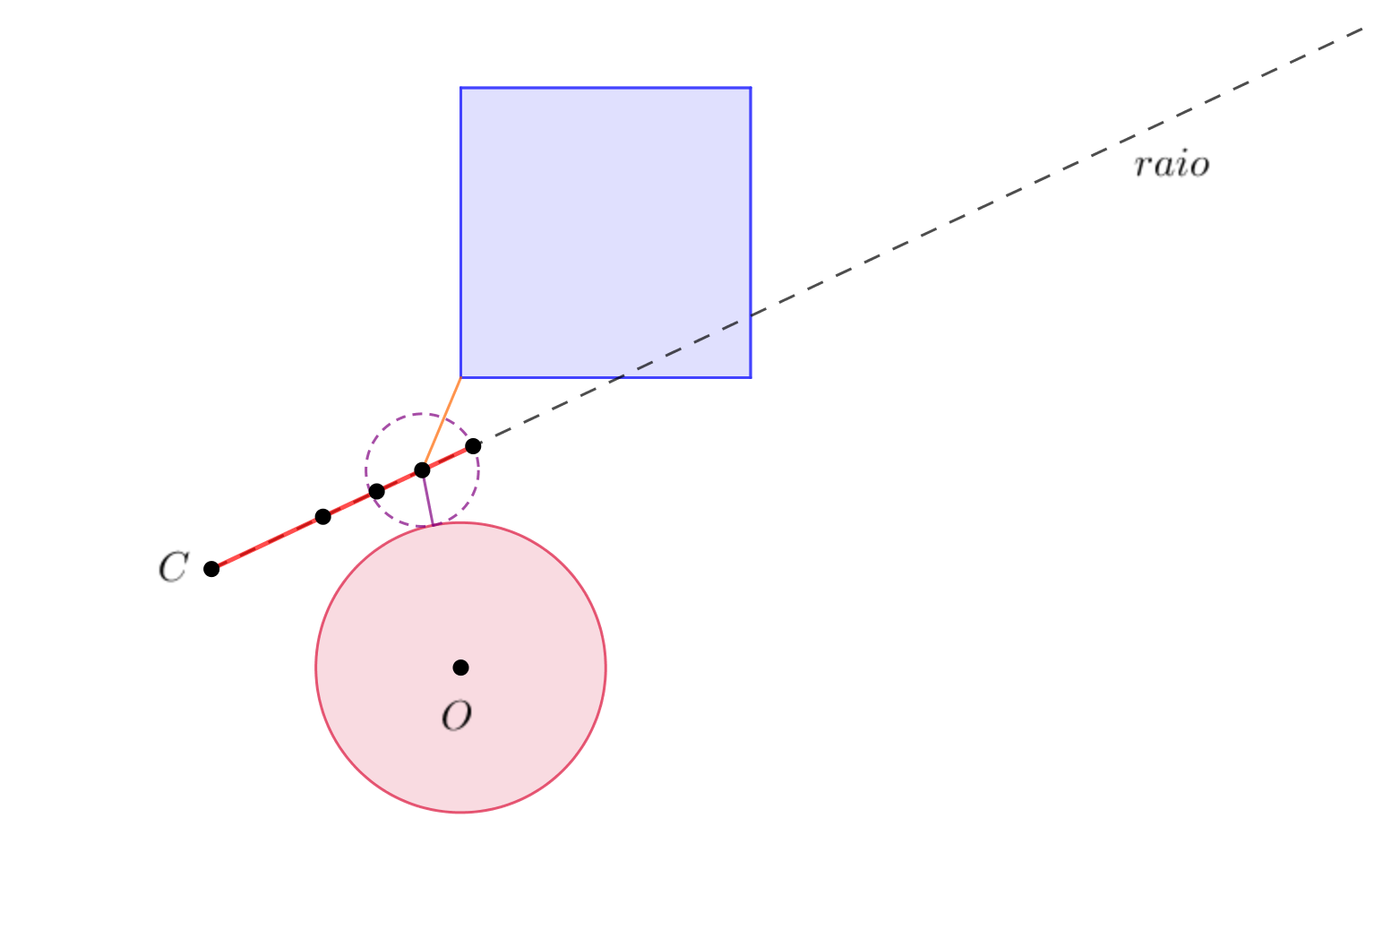
Ray Marching: Algoritmo

Slide 19

Ray Marching: Algoritmo

Slide 20
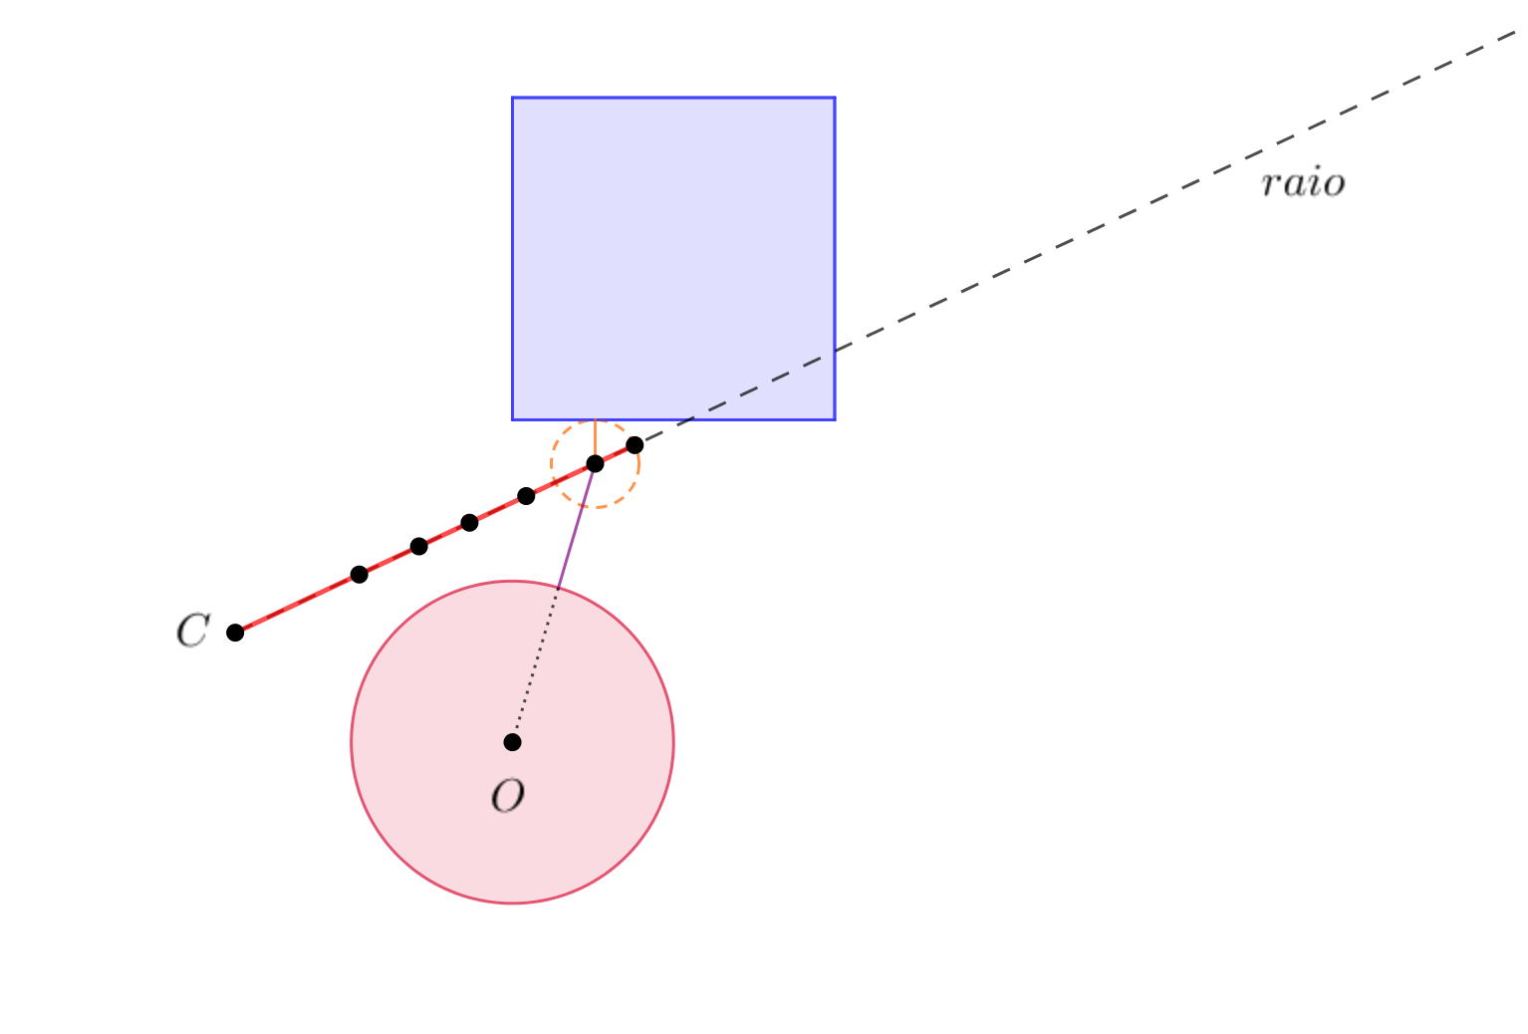
Ray Marching: Algoritmo

Slide 21
Ray Marching: Algoritmo
Para cada raio lançado:
  Enquanto não batermos em nada ou não ultrapassarmos o limite de marchas:
    Para cada objeto:
      Calcule a SDF do objeto para ter a menor distância entre o ponto e ele;
      Se a distância foi a menor achada até agora, guarde ela;
    Se a distância foi menor que um valor mínimo definido, batemos em algo, retorne da função
    Senão, ande com o raio a distância encontrada e repita o processo
  Cálculo de iluminação, etc...
O que seria "marchar", ou andar sobre o raio?
var new_ray_origin = ray_origin + ray_direction * max_safe_distance;

Slide 22
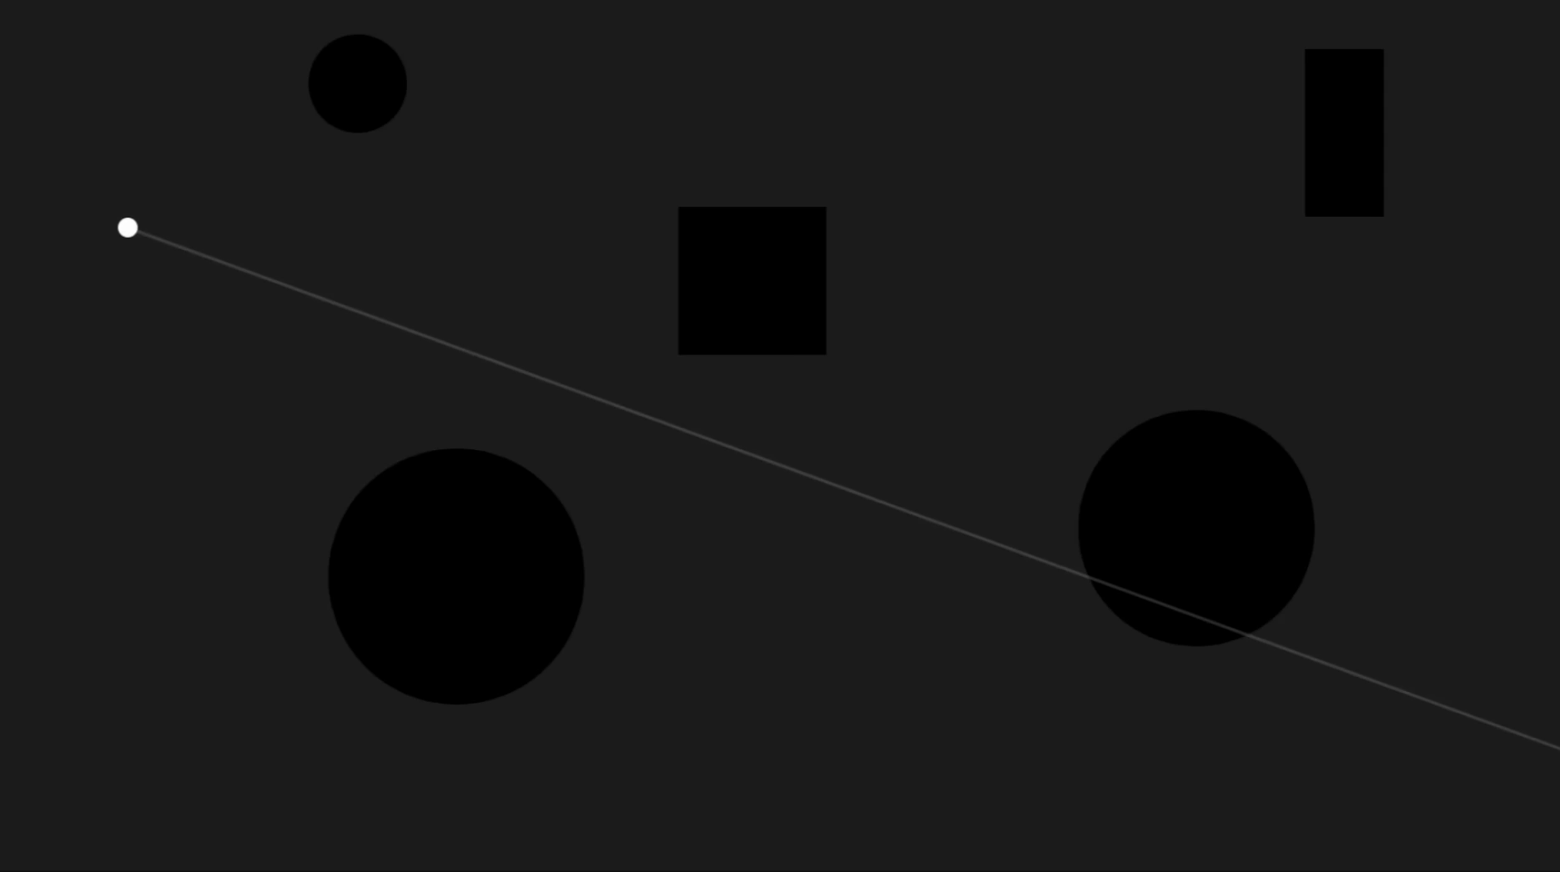
Ray Marching: Visualização
https://youtu.be/Cp5WWtMoeKg

Slide 23
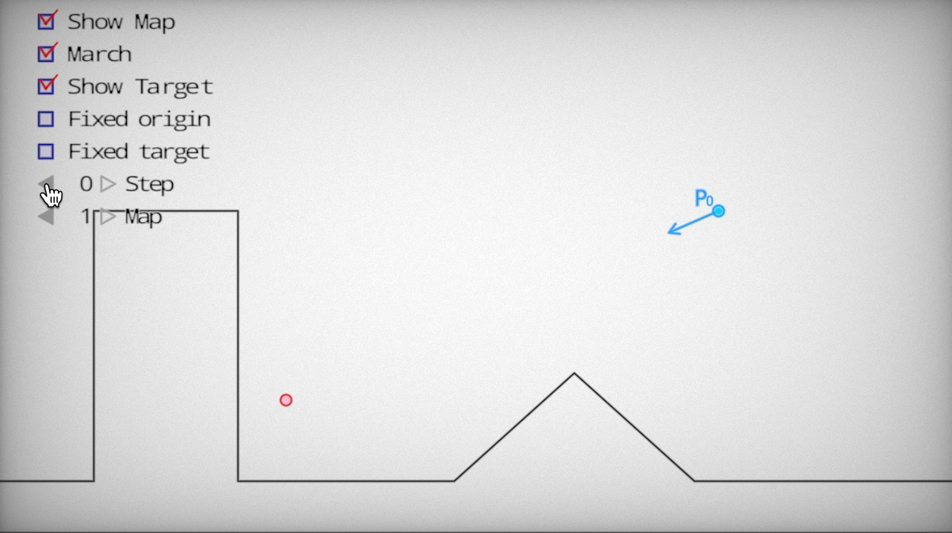
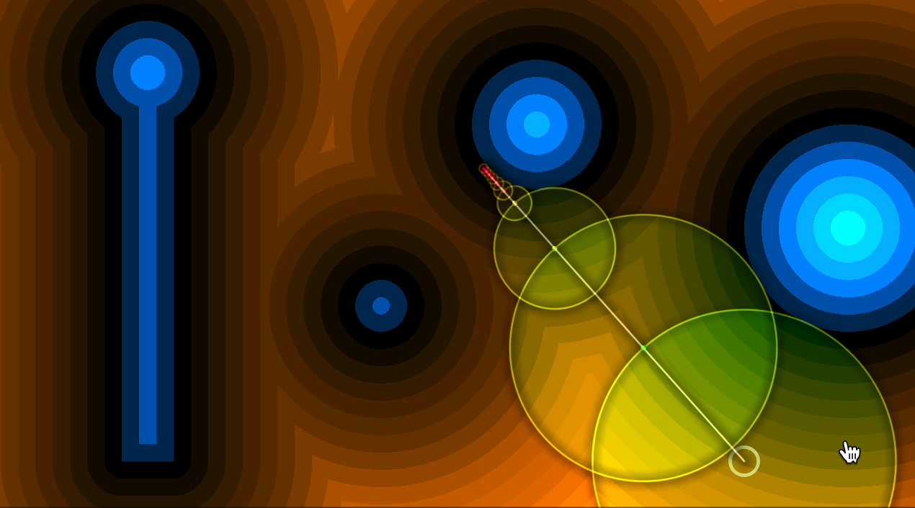
Ray Marching: Exemplos visualização interativos
https://www.shadertoy.com/view/4dKyRz
https://www.shadertoy.com/view/4lyBDV

Slide 24
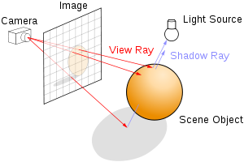
Lançamento de Raios
A origem do lançamento dos raios é a câmera, que podemos dizer que fica atrás da nossa tela.

Slide 25
Lançamento de Raios
O raio é definido por uma origem e uma direção. Tanto a origem como a direção do vetor podem ser representados como um vec3f (ou vec2f se for em 2D).
Idealmente trabalhamos com vetores normalizados, ou seja, de magnitude 1.
var origin = vec3f(1.0, 2.1, 1.5);
var direction = vec3f(3.0, 2.0, 4.0);
var direction = normalize(direction);

Slide 26
Raios
Agora temos de verificar se o raio atinge alguma geometria na cena.
Uma das técnicas conhecia é o Ray Tracing que calcula essa intersecção, mas aqui queremos usar SDFs.

Slide 27

Como sabemos se há um objeto?

Slide 28
Lançamento de Raios - Exemplo
Criando uma cena com a câmera posicionada atrás da tela, apontando para dentro da tela.
fn foo()
{
var uv = fragment_coordinate / resolution.xy;
var ro = vec3f(0.0, 0.0, 10.0);
var rd = normalize(vec3f(uv, -1));
...
}
https://inspirnathan.com/posts/52-shadertoy-tutorial-part-6
Notes:
void mainImage( out vec4 fragColor, in vec2 fragCoord ) {
vec2 uv = (fragCoord - .5 * iResolution.xy) / iResolution.y;
vec3 ro = vec3(0.0, 0.0, 10.0);
vec3 rd = normalize(vec3(uv, -1));
vec3 col = vec3(smoothstep(0.49, 0.5, abs(uv)),0.0);
fragColor = vec4(col,1.0);
}

Slide 29
Origem dos raios
A origem do lançamento dos raios é a câmera, que podemos dizer que fica atrás da nossa tela.
tela
(0, 1.5)​
(0, 0, -1)​
origem
(0, 0, 10)
Z = 0

Slide 30
Origem dos raios
A origem do lançamento dos raios é a câmera, que podemos dizer que fica atrás da nossa tela.
tela
Normalizar
origem
Z = 0

Slide 31
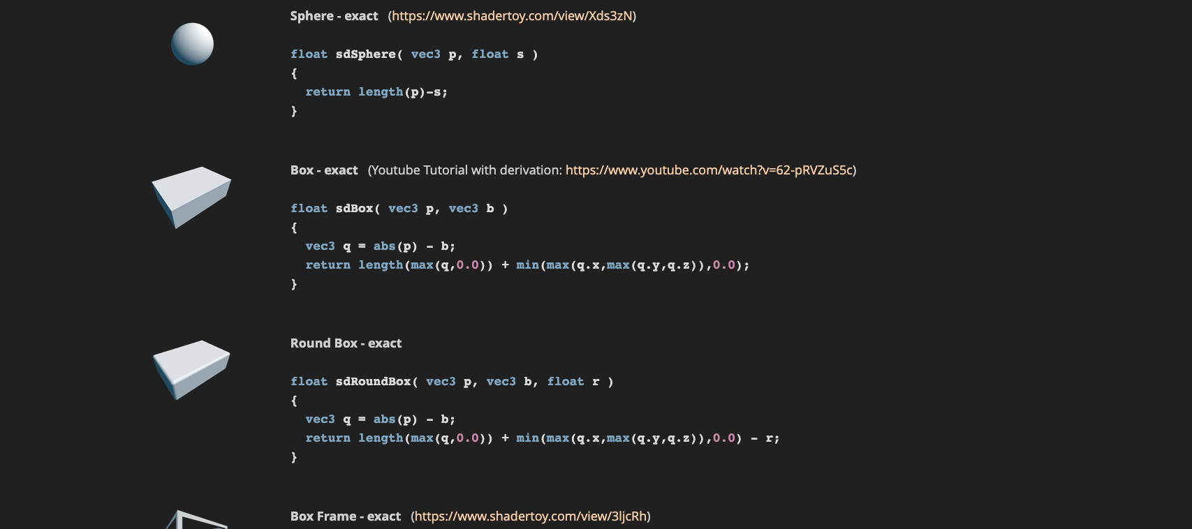
Distance Functions for Basic Primitives
https://iquilezles.org/articles/distfunctions/

Slide 32
Cálculo de Iluminação
Precisamos realizar um cálculo de iluminação para fazer o objeto de fato parecer uma esfera.
O que precisamos saber da superfície para fazer o cálculo de Iluminação?
Precisamos das normais da superfície.

Slide 33
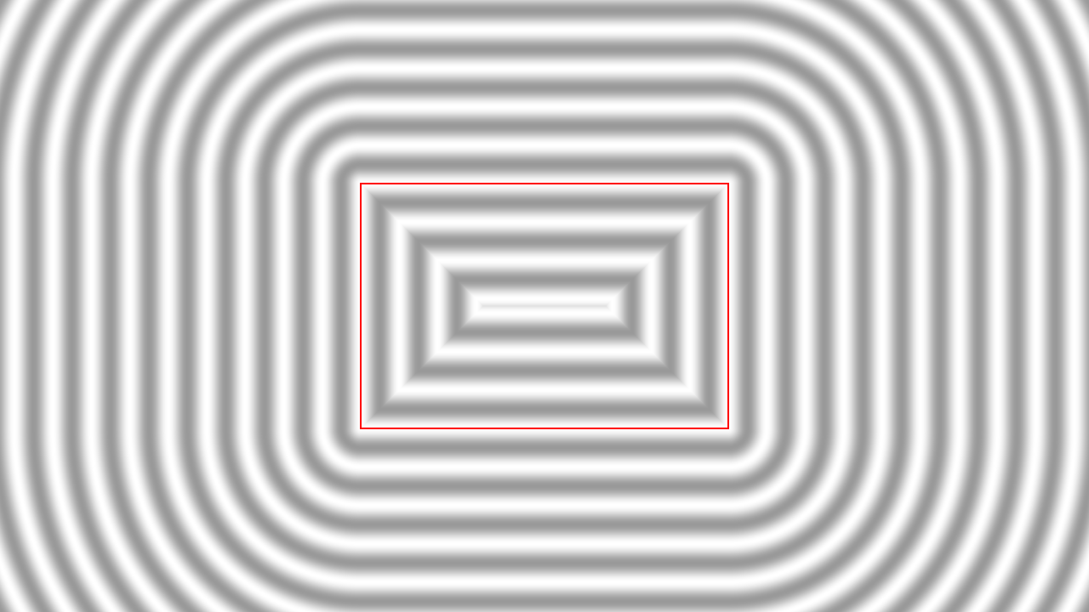
Calculando a Normal pelo Gradiente
Como estamos trabalhando com SDFs, podemos testar agora o que acontece com o valor de distância se nos deslocarmos um pouco para fora do ponto testado.
Veja no exemplo 2D para o ponto verde.
Se testarmos um outro ponto ligeiramente perto do eixo x (horizontal) teremos uma mudança no valor retornado pela função.
Já se testarmos outro ponto em y (vertical) o valor de distância é o mesmo.
0.0
2.5
0.0

Slide 34
Calculando a Normal pelo Gradiente
Baseado nos valores do gradiente, podemos calcular a normal

Slide 35
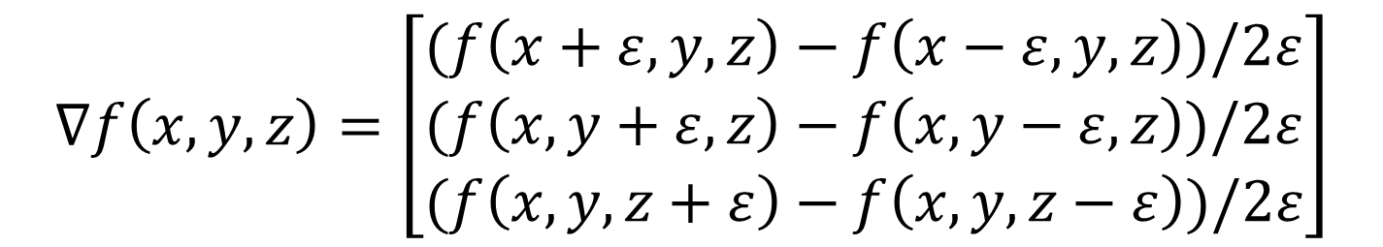
Gradiente na Superfície
O truque então é testar pontos próximos e ver como o valor da função reage. Usando as variações em cada eixo teremos a valor do gradiente.
$$∇f\left(x,y,z\right)=\left[\begin{matrix}(f\left(x+ε,y,z\right)−f\left(x−ε,y,z\right))/2ε \\ (f\left(x,y+ε,z\right)−f\left(x,y−ε,z\right))/2ε \\ (f\left(x,y,z+ε\right)−f\left(x,y,z−ε\right))/2ε\end{matrix}\right]$$
O ε (épsilon) pode ser um valor bem pequeno mesmo.

Slide 36
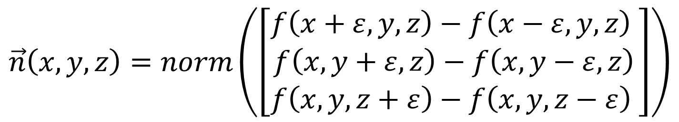

Calculando a Normal na Superfície
Agora é só normalizar para termos um vetor unitário.
Podemos simplificar a equação e então usar a normal identificada.
$$\vec{n}\left(x,y,z\right)=\frac{∇f\left(x,y,z\right)}{\left\|∇f\left(x,y,z\right)\right\|}$$
$$\vec{n}\left(x,y,z\right)=norm\left(\left[\begin{matrix}f\left(x+ε,y,z\right)−f\left(x−ε,y,z\right) \\ f\left(x,y+ε,z\right)−f\left(x,y−ε,z\right) \\ f\left(x,y,z+ε\right)−f\left(x,y,z−ε\right) \end{matrix}\right]\right)$$

Slide 37
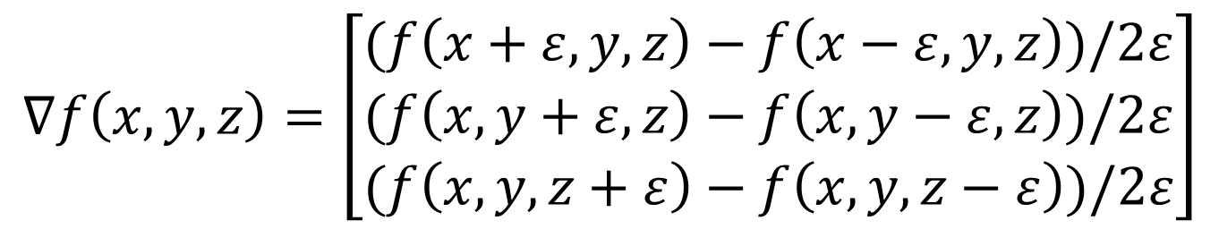
Calculando a Normal na Superfície
$$∇f\left(x,y,z\right)=\left[\begin{matrix}(f\left(x+ε,y,z\right)−f\left(x−ε,y,z\right))/2ε \\ (f\left(x,y+ε,z\right)−f\left(x,y−ε,z\right))/2ε \\ (f\left(x,y,z+ε\right)−f\left(x,y,z−ε\right))/2ε\end{matrix}\right]$$
Para o exemplo da esfera:
normalize(vec3(​
sdSphere(vec3(p.x + e, p.y, p.z), r) - sdSphere(vec3(p.x - e, p.y, p.z), r),​
sdSphere(vec3(p.x, p.y + e, p.z), r) - sdSphere(vec3(p.x, p.y - e, p.z), r),​
sdSphere(vec3(p.x, p.y, p.z + e), r) - sdSphere(vec3(p.x, p.y, p.z - e), r)​
));

Slide 38
Calculando Iluminação
Vamos criar agora uma fonte de luz. Por exemplo:
Na sequência criaremos um vetor do ponto da superfície do objeto (p) para essa fonte de luz:
Finalmente vamos fazer o produto escalar (se lembre do cálculo de iluminação) e calcular a cor
var lightPosition = vec3f(-2, 2, 4);
var lightDirection = normalize(lightPosition - p);
col = saturate(dot(normal, lightDirection)) * vec3f(1.0, 0.0, 0.0);
Obs: saturate() é uma função que limita (clamp) entre 0.0 e 1.0

Slide 39
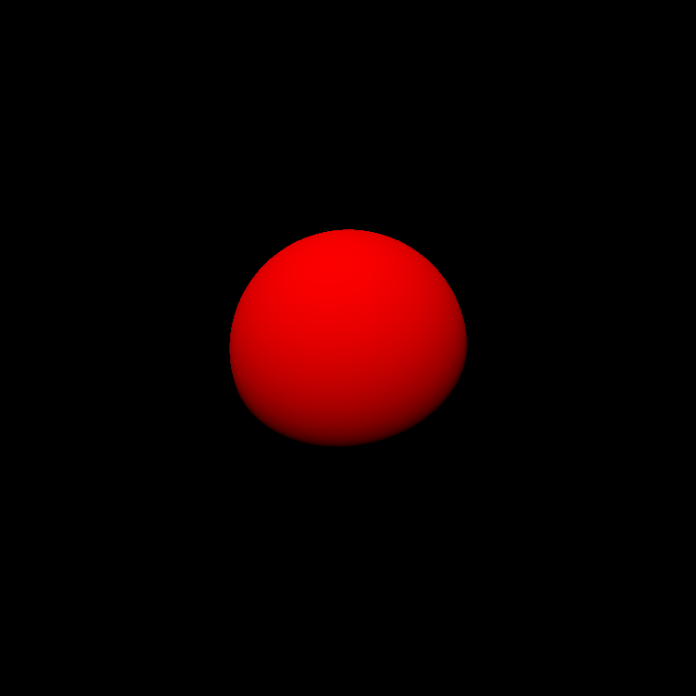
Calculando Iluminação
Até aqui no projeto (cena "Sphere"):

Slide 40
Slide escondido, ray marching visualização
https://www.shadertoy.com/view/McVcRR

Slide 41
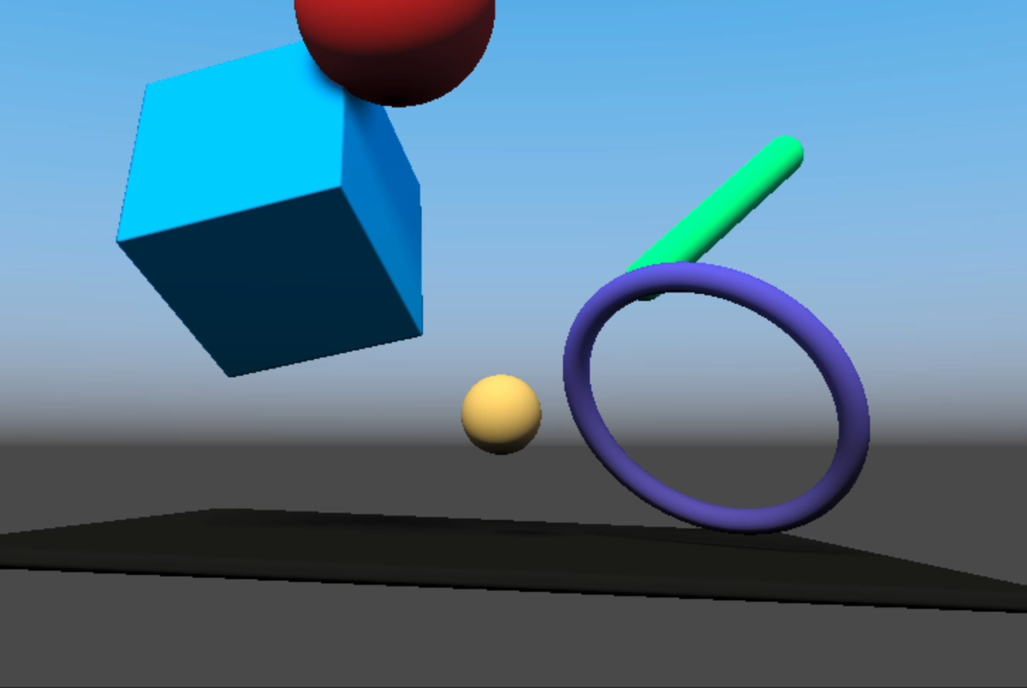
Transformações
Vamos agora trabalhar mais nas transformações.

Slide 42
Translação
Para a translação basta aplicar o inverso do deslocamento do que deseja no objeto.
Por exemplo, se deseja deslocar o objeto +2.0 no X. Você deve alterar o valor de X em -2.0:
Porém para ficar mais simples, podemos inverter todo o deslocamento de uma vez:
sdf_sphere(p + vec3f(-2.0, 0.0, 0.0)
sdf_sphere(p - vec3f(2.0, 0.0, 0.0)

Slide 43
Rotação
Para a rotação podemos multiplicar o ponto pelo quatérnio da rotação em Euler.
var quat = quaternion_from_euler(sphere.rotation.xyz);
...
fn sdf_sphere(p: vec3f, r: vec4f, quat: vec4f) -> f32
{
var p_new = rotate_vector(p, quat);
...
}
Dica: No projeto existe uma "biblioteca" de quatérnios, que você pode usá-la

Slide 44
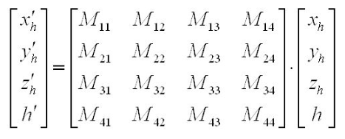
Coordenadas Homogêneas
Sim, você pode fazer essas mesmas operações com as coordenadas homogêneas. Isso pode simplificar a lógica do programa.

Slide 45
Escala
Escala é um problema. A lógica diz para multiplicar pelo inverso da escala. Contudo não vai funcionar direito, pois a escala altera a diferença da função de distância.
O truque é depois dividir o resultado pela escala.
sdOctahedron(2.0 * p, 1.0);
sdOctahedron(2.0 * p, 1.0)/2.0);

Slide 46
Projeto
Rúbrica e projeto:
https://github.com/Gustavobb/raymarching-wgsl-template
Gabarito:
https://gubebra.itch.io/raymarching-webgpu

Slide 47
Avaliação Disciplina
Blackboard

Slide 48
Referências
https://inspirnathan.com/posts/52-shadertoy-tutorial-part-6
https://jamie-wong.com/2016/07/15/ray-marching-signed-distance-functions/
https://iquilezles.org/articles/raymarchingdf/
http://bentonian.com/Lectures/FGraphics1819/1.%20Ray%20Marching%20and%20Signed%20Distance%20Fields.pdf
https://www.shadertoy.com/view/ltyXD3

Slide 49
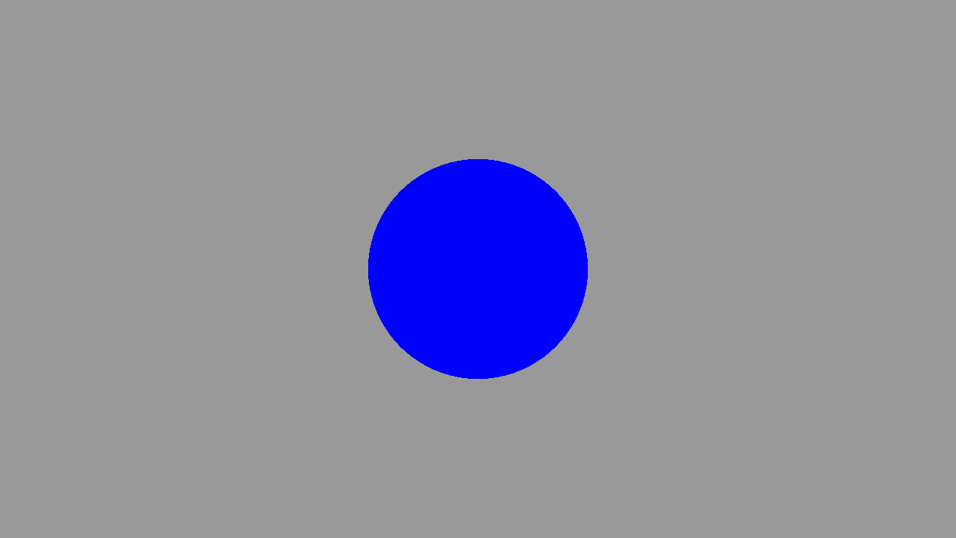
Buscando uma esfera
float sdSphere(vec3 p, float r ) {
return length(p) - r;
}
float rayMarch(vec3 ro, vec3 rd, float start, float end) {
float depth = start;
for (int i = 0; i < 255; i++) {
vec3 p = ro + depth * rd;
float d = sdSphere(p, 1.0);
depth += d;
if (d < 0.001 || depth > end) break;
}
return depth;
}
void mainImage( out vec4 fragColor, in vec2 fragCoord ) {
vec2 uv = (fragCoord-.5*iResolution.xy)/iResolution.y;
vec3 col = vec3(0);
vec3 ro = vec3(0, 0, 5);
vec3 rd = normalize(vec3(uv, -1));
float d = rayMarch(ro, rd, 0.01, 100.0);
if (d > 100.0) col = vec3(0.6);
else col = vec3(0, 0, 1);
fragColor = vec4(col, 1.0);
}
Notes:
float sdSphere(vec3 p, float r ) {
return length(p) - r;
}
float rayMarch(vec3 ro, vec3 rd, float start, float end) {
float depth = start;
for (int i = 0; i < 255; i++) {
vec3 p = ro + depth * rd;
float d = sdSphere(p, 1.0);
depth += d;
if (d < 0.001 || depth > end) break;
}
return depth;
}
void mainImage( out vec4 fragColor, in vec2 fragCoord ) {
vec2 uv = (fragCoord-.5*iResolution.xy)/iResolution.y;
vec3 col = vec3(0);
vec3 ro = vec3(0, 0, 5);
vec3 rd = normalize(vec3(uv, -1));
float d = rayMarch(ro, rd, 0.01, 100.0);
if (d > 100.0) col = vec3(0.6);
else col = vec3(0, 0, 1);
fragColor = vec4(col, 1.0);
}

Slide 50
Calculando a Normal na Superfície em GLSL
Para calcular as normais na esfera, podemos usar:
vec3 calcNormal(vec3 p) {
float e = 0.0005; // epsilon
float r = 1.0; // raio da esfera
return normalize(vec3(
sdSphere(vec3(p.x + e, p.y, p.z), r) - sdSphere(vec3(p.x - e, p.y, p.z), r),
sdSphere(vec3(p.x, p.y + e, p.z), r) - sdSphere(vec3(p.x, p.y - e, p.z), r),
sdSphere(vec3(p.x, p.y, p.z + e), r) - sdSphere(vec3(p.x, p.y, p.z - e), r)
));
}
Usando alguns truques de programação podemos simplificar para:
vec3 calcNormal(vec3 p) {
vec2 e = vec2(1.0, -1.0) * 0.0005; // epsilon
float r = 1.0; // raio da esfera
return normalize(
e.xyy * sdSphere(p + e.xyy, r) + e.yyx * sdSphere(p + e.yyx, r) +
e.yxy * sdSphere(p + e.yxy, r) + e.xxx * sdSphere(p + e.xxx, r));
}

Slide 51
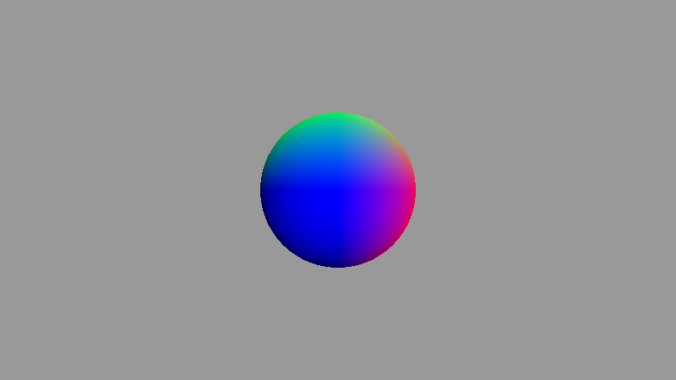
Verificando o cálculo
float sdSphere(vec3 p, float r ) { ... }
float rayMarch(vec3 ro, vec3 rd, float start, float end) {
...
}
vec3 calcNormal(vec3 p) {
vec2 e = vec2(1.0, -1.0) * 0.0005; // epsilon
float r = 1.; // raio da esfera
return normalize(
e.xyy * sdSphere(p + e.xyy, r) +
e.yyx * sdSphere(p + e.yyx, r) +
e.yxy * sdSphere(p + e.yxy, r) +
e.xxx * sdSphere(p + e.xxx, r));
}
void mainImage( out vec4 fragColor, in vec2 fragCoord ) {
...
float d = rayMarch(ro, rd, 0., 100.);
if (d > 100.0) col = vec3(0.6);
else {
vec3 p = ro + rd * d;
col = calcNormal(p);
}
fragColor = vec4(col, 1.0);
}
Uma boa prática é sempre ir verificando o que se consegue.
Como será a imagem?
Notes:
float sdSphere(vec3 p, float r ) {
return length(p) - r;
}
float rayMarch(vec3 ro, vec3 rd, float start, float end) {
float depth = start;
for (int i = 0; i < 255; i++) {
vec3 p = ro + depth * rd;
float d = sdSphere(p, 1.0);
depth += d;
if (d < 0.001 || depth > end) break;
}
return depth;
}
vec3 calcNormal(vec3 p) {
vec2 e = vec2(1.0, -1.0) * 0.0005; // epsilon
float r = 1.; // raio da esfera
return normalize(
e.xyy * sdSphere(p + e.xyy, r) +
e.yyx * sdSphere(p + e.yyx, r) +
e.yxy * sdSphere(p + e.yxy, r) +
e.xxx * sdSphere(p + e.xxx, r));
}
void mainImage( out vec4 fragColor, in vec2 fragCoord ) {
vec2 uv = (fragCoord-.5*iResolution.xy)/iResolution.y;
vec3 col = vec3(0);
vec3 ro = vec3(0, 0, 5);
vec3 rd = normalize(vec3(uv, -1));
float d = rayMarch(ro, rd, 0.01, 100.0);
if (d > 100.0) col = vec3(0.6);
else {
vec3 p = ro + rd * d;
col = calcNormal(p);
}
fragColor = vec4(col, 1.0);
}

Slide 52
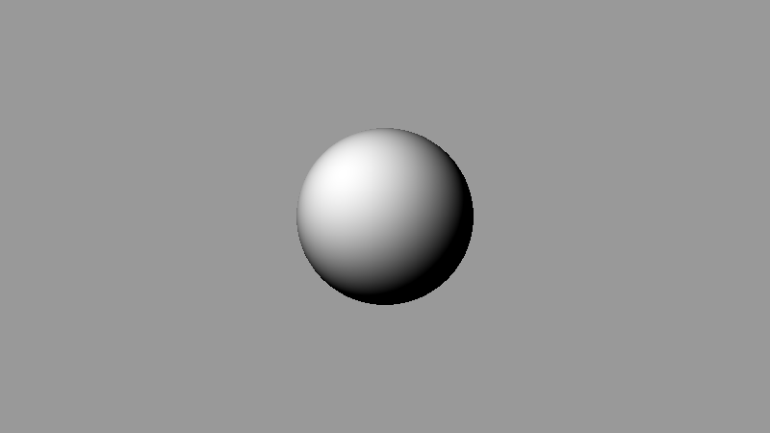
Iluminando a esfera
float sdSphere(vec3 p, float r ) { ... }
float rayMarch(vec3 ro, vec3 rd, float start, float end) {
...
}
vec3 calcNormal(vec3 p) {
...
}
void mainImage( out vec4 fragColor, in vec2 fragCoord ) {
...
float d = rayMarch(ro, rd, 0., 100.);
if (d > 100.0) col = vec3(0.6);
else {
vec3 p = ro + rd * d;
vec3 normal = calcNormal(p);
vec3 lightPos = vec3(-2, 2, 4);
vec3 lightDir = normalize(lightPos - p);
col = vec3(clamp(dot(normal, lightDir), 0., 1.));
}
fragColor = vec4(col, 1.0);
}
Como será a imagem?
Notes:
float sdSphere(vec3 p, float r ) {
return length(p) - r;
}
float rayMarch(vec3 ro, vec3 rd, float start, float end) {
float depth = start;
for (int i = 0; i < 255; i++) {
vec3 p = ro + depth * rd;
float d = sdSphere(p, 1.0);
depth += d;
if (d < 0.001 || depth > end) break;
}
return depth;
}
vec3 calcNormal(vec3 p) {
vec2 e = vec2(1.0, -1.0) * 0.0005; // epsilon
float r = 1.; // raio da esfera
return normalize(
e.xyy * sdSphere(p + e.xyy, r) +
e.yyx * sdSphere(p + e.yyx, r) +
e.yxy * sdSphere(p + e.yxy, r) +
e.xxx * sdSphere(p + e.xxx, r));
}
void mainImage( out vec4 fragColor, in vec2 fragCoord ) {
vec2 uv = (fragCoord-.5*iResolution.xy)/iResolution.y;
vec3 col = vec3(0);
vec3 ro = vec3(0, 0, 5);
vec3 rd = normalize(vec3(uv, -1));
float d = rayMarch(ro, rd, 0.01, 100.0);
if (d > 100.0) col = vec3(0.6);
else {
vec3 p = ro + rd * d;
vec3 normal = calcNormal(p);
vec3 lightPos = vec3(-2, 2, 4);
vec3 lightDir = normalize(lightPos - p);
col = vec3(clamp(dot(normal, lightDir), 0., 1.));
}
fragColor = vec4(col, 1.0);
}

Slide 53
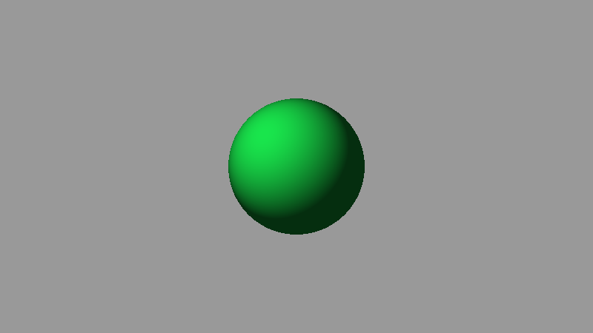
Material e Luz Ambiente
float sdSphere(vec3 p, float r ) { ... }
float rayMarch(vec3 ro, vec3 rd, float start, float end) {
...
}
vec3 calcNormal(vec3 p) {
...
}
void mainImage( out vec4 fragColor, in vec2 fragCoord ) {
...
float d = rayMarch(ro, rd, 0., 100.);
if (d > 100.0) col = vec3(0.6);
else {
vec3 p = ro + rd * d;
vec3 normal = calcNormal(p);
vec3 lightPos = vec3(-2, 2, 4);
vec3 lightDir = normalize(lightPos - p);
float ambient = 0.2;
float difuse = clamp(dot(normal, lightDir),ambient,1.);
col = difuse * vec3(0.1, 0.9, 0.3);
}
fragColor = vec4(col, 1.0);
}
Notes:
float sdSphere(vec3 p, float r ) {
return length(p) - r;
}
float rayMarch(vec3 ro, vec3 rd, float start, float end) {
float depth = start;
for (int i = 0; i < 255; i++) {
vec3 p = ro + depth * rd;
float d = sdSphere(p, 1.0);
depth += d;
if (d < 0.001 || depth > end) break;
}
return depth;
}
vec3 calcNormal(vec3 p) {
vec2 e = vec2(1.0, -1.0) * 0.0005; // epsilon
float r = 1.; // raio da esfera
return normalize(
e.xyy * sdSphere(p + e.xyy, r) +
e.yyx * sdSphere(p + e.yyx, r) +
e.yxy * sdSphere(p + e.yxy, r) +
e.xxx * sdSphere(p + e.xxx, r));
}
void mainImage( out vec4 fragColor, in vec2 fragCoord ) {
vec2 uv = (fragCoord-.5*iResolution.xy)/iResolution.y;
vec3 col = vec3(0);
vec3 ro = vec3(0, 0, 5);
vec3 rd = normalize(vec3(uv, -1));
float d = rayMarch(ro, rd, 0.01, 100.0);
if (d > 100.0) col = vec3(0.6);
else {
vec3 p = ro + rd * d;
vec3 normal = calcNormal(p);
vec3 lightPos = vec3(-2, 2, 4);
vec3 lightDir = normalize(lightPos - p);
float ambient = 0.2;
float difuse = clamp(dot(normal, lightDir),ambient,1.);
col = difuse * vec3(0.1, 0.9, 0.3);
}
fragColor = vec4(col, 1.0);
}

Slide 54
Múltiplos objetos
Existem diversas estratégias de gerenciar múltiplos objetos em Ray Marching. Uma das propostas é gerenciar melhor a cena.
Vamos colocar um melhor controle de objetos, criando uma função ‘sdScene’ que vai tratar todos os objetos da cena.

Slide 55
Múltiplos objetos
...
float sdScene(vec3 p) {
float sphereLeft = sdSphere(p - vec3(-2.5, 0, -2), 2.0);
float sphereRight = sdSphere(p - vec3(2.5, 0, -2), 2.0) ;
return min(sphereLeft, sphereRight);
}
float rayMarch(vec3 ro, vec3 rd, float start, float end) {
float depth = start;
for (int i = 0; i < 255; i++) {
vec3 p = ro + depth * rd;
float d = sdScene(p);
depth += d;
if (d < 0.001 || depth > end) break;
}
return depth;
}
vec3 calcNormal(vec3 p) {
vec2 e = vec2(1.0, -1.0) * 0.0005; // epsilon
return normalize(
e.xyy * sdScene(p + e.xyy) +
e.yyx * sdScene(p + e.yyx) +
e.yxy * sdScene(p + e.yxy) +
e.xxx * sdScene(p + e.xxx));
}
...
Notes:
float sdSphere(vec3 p, float r ) {
return length(p) - r;
}
float sdScene(vec3 p) {
float sphereLeft = sdSphere(p - vec3(-2.5, 0, -2), 2.0);
float sphereRight = sdSphere(p - vec3(2.5, 0, -2), 2.0) ;
return min(sphereLeft, sphereRight);
}
float rayMarch(vec3 ro, vec3 rd, float start, float end) {
float depth = start;
for (int i = 0; i < 255; i++) {
vec3 p = ro + depth * rd;
float d = sdScene(p);
depth += d;
if (d < 0.001 || depth > end) break;
}
return depth;
}
vec3 calcNormal(vec3 p) {
vec2 e = vec2(1.0, -1.0) * 0.0005; // epsilon
return normalize(
e.xyy * sdScene(p + e.xyy) +
e.yyx * sdScene(p + e.yyx) +
e.yxy * sdScene(p + e.yxy) +
e.xxx * sdScene(p + e.xxx));
}
void mainImage( out vec4 fragColor, in vec2 fragCoord ) {
vec2 uv = (fragCoord-.5*iResolution.xy)/iResolution.y;
vec3 col = vec3(0);
vec3 ro = vec3(0, 0, 5);
vec3 rd = normalize(vec3(uv, -1));
float d = rayMarch(ro, rd, 0.01, 100.0);
if (d > 100.0) col = vec3(0.6);
else {
vec3 p = ro + rd * d;
vec3 normal = calcNormal(p);
vec3 lightPos = vec3(-2, 2, 4);
vec3 lightDir = normalize(lightPos - p);
float ambient = 0.2;
float difuse = clamp(dot(normal, lightDir),ambient,1.);
col = difuse * vec3(0.1, 0.9, 0.3);
}
fragColor = vec4(col, 1.0);
}

Slide 56
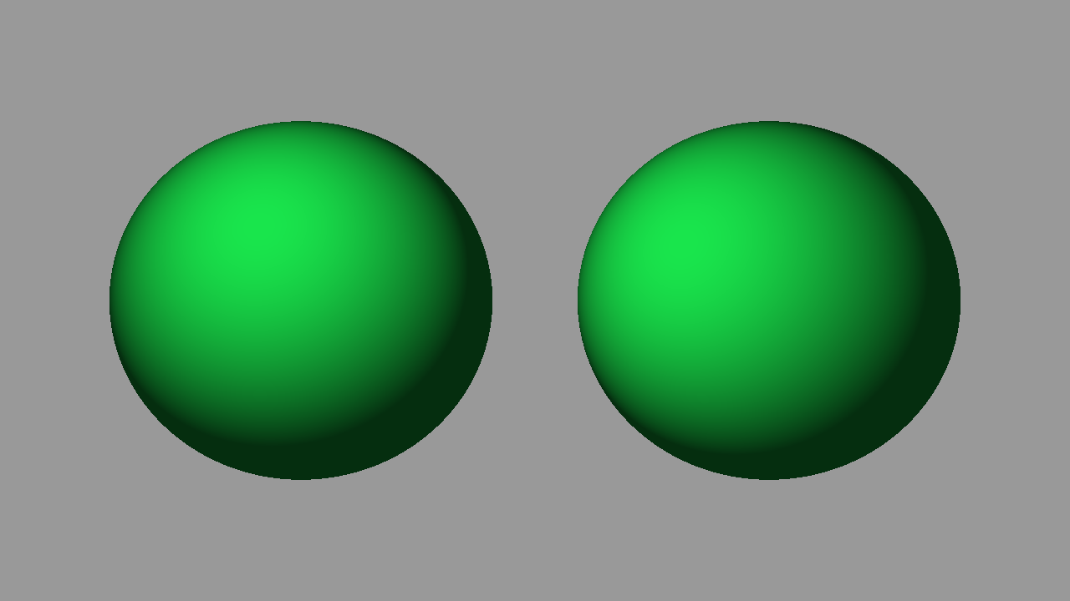
Resultado do gerenciamento de objetos

Slide 57
Selecionando cores
Não queremos que todos os objetos fiquem com as mesmas cores. Assim vamos criar uma forma de armazenar as cores.
Para essa implementação vamos armazenar a distância no quarto valor de um vec4, deixando os 3 primeiros para as cores.
Existem muitas outras formas de realizar esse processo, por exemplo com estruturas de dados tradicionais.

Slide 58
Cores (Parte 1)
float sdSphere(vec3 p, float r) {
return length(p) - r;
}
vec4 minWithColor(vec4 obj1, vec4 obj2) {
if (obj2.a < obj1.a) return obj2;
return obj1;
}
vec4 sdScene(vec3 p) {
vec4 sphereLeft = vec4(vec3(0.1, 0.9, 0.3), sdSphere(p - vec3(-2.5, 0, -2), 2.0));
vec4 sphereRight = vec4(vec3(0.1, 0.3, 0.9), sdSphere(p - vec3(2.5, 0, -2), 2.0));
vec4 co = minWithColor(sphereLeft, sphereRight);
return co;
}
vec4 rayMarch(vec3 ro, vec3 rd, float start, float end) {
float depth = start;
vec4 co;
for (int i = 0; i < 255; i++) {
vec3 p = ro + depth * rd;
co = sdScene(p);
depth += co.a;
if (co.a < 0.001 || depth > end) break;
}
return vec4(co.rgb, depth);
}
Notes:
vec4 sdSphere(vec3 p, float r, vec3 col ) {
float d = length(p) - r;
return vec4(col, d);
}
vec4 minWithColor(vec4 obj1, vec4 obj2) {
if (obj2.a < obj1.a) return obj2;
return obj1;
}
vec4 sdScene(vec3 p) {
vec4 sphereLeft = sdSphere(p - vec3(-2.5, 0, -2), 2.0, vec3(0.1, 0.9, 0.3));
vec4 sphereRight = sdSphere(p - vec3(2.5, 0, -2), 2.0, vec3(0.1, 0.3, 0.9));
vec4 co = minWithColor(sphereLeft, sphereRight);
return co;
}
vec4 rayMarch(vec3 ro, vec3 rd, float start, float end) {
float depth = start;
vec4 co;
for (int i = 0; i < 255; i++) {
vec3 p = ro + depth * rd;
co = sdScene(p);
depth += co.a;
if (co.a < 0.001 || depth > end) break;
}
return vec4(co.rgb, depth);
}
vec3 calcNormal(vec3 p) {
vec2 e = vec2(1.0, -1.0) * 0.0005; // epsilon
return normalize(
e.xyy * sdScene(p + e.xyy).a +
e.yyx * sdScene(p + e.yyx).a +
e.yxy * sdScene(p + e.yxy).a +
e.xxx * sdScene(p + e.xxx).a);
}
void mainImage( out vec4 fragColor, in vec2 fragCoord ) {
vec2 uv = (fragCoord-.5*iResolution.xy)/iResolution.y;
vec3 col = vec3(0);
vec3 ro = vec3(0, 0, 5);
vec3 rd = normalize(vec3(uv, -1));
vec4 co = rayMarch(ro, rd, 0.01, 100.0);
if (co.a > 100.0) col = vec3(0.6);
else {
vec3 p = ro + rd * co.a;
vec3 normal = calcNormal(p);
vec3 lightPos = vec3(-2, 2, 4);
vec3 lightDir = normalize(lightPos - p);
float ambient = 0.2;
float difuse = clamp(dot(normal, lightDir),ambient,1.);
col = difuse * co.rgb;
}
fragColor = vec4(col, 1.0);
}

Slide 59
Cores (Parte 2)
vec3 calcNormal(vec3 p) {
vec2 e = vec2(1.0, -1.0) * 0.0005; // epsilon
return normalize(
e.xyy * sdScene(p + e.xyy).a +
e.yyx * sdScene(p + e.yyx).a +
e.yxy * sdScene(p + e.yxy).a +
e.xxx * sdScene(p + e.xxx).a);
}
void mainImage( out vec4 fragColor, in vec2 fragCoord ) {
vec2 uv = (fragCoord-.5*iResolution.xy)/iResolution.y;
vec3 col = vec3(0);
vec3 ro = vec3(0, 0, 5);
vec3 rd = normalize(vec3(uv, -1));
vec4 co = rayMarch(ro, rd, 0.01, 100.0);
if (co.a > 100.0) col = vec3(0.6);
else {
vec3 p = ro + rd * co.a;
vec3 normal = calcNormal(p);
vec3 lightPos = vec3(-2, 2, 4);
vec3 lightDir = normalize(lightPos - p);
float ambient = 0.2;
float difuse = clamp(dot(normal, lightDir),ambient,1.);
col = difuse * co.rgb;
}
fragColor = vec4(col, 1.0);
}
Notes:
vec4 sdSphere(vec3 p, float r, vec3 col ) {
float d = length(p) - r;
return vec4(col, d);
}
vec4 minWithColor(vec4 obj1, vec4 obj2) {
if (obj2.a < obj1.a) return obj2;
return obj1;
}
vec4 sdScene(vec3 p) {
vec4 sphereLeft = sdSphere(p - vec3(-2.5, 0, -2), 2.0, vec3(0.1, 0.9, 0.3));
vec4 sphereRight = sdSphere(p - vec3(2.5, 0, -2), 2.0, vec3(0.1, 0.3, 0.9));
vec4 co = minWithColor(sphereLeft, sphereRight);
return co;
}
vec4 rayMarch(vec3 ro, vec3 rd, float start, float end) {
float depth = start;
vec4 co;
for (int i = 0; i < 255; i++) {
vec3 p = ro + depth * rd;
co = sdScene(p);
depth += co.a;
if (co.a < 0.001 || depth > end) break;
}
return vec4(co.rgb, depth);
}
vec3 calcNormal(vec3 p) {
vec2 e = vec2(1.0, -1.0) * 0.0005; // epsilon
return normalize(
e.xyy * sdScene(p + e.xyy).a +
e.yyx * sdScene(p + e.yyx).a +
e.yxy * sdScene(p + e.yxy).a +
e.xxx * sdScene(p + e.xxx).a);
}
void mainImage( out vec4 fragColor, in vec2 fragCoord ) {
vec2 uv = (fragCoord-.5*iResolution.xy)/iResolution.y;
vec3 col = vec3(0);
vec3 ro = vec3(0, 0, 5);
vec3 rd = normalize(vec3(uv, -1));
vec4 co = rayMarch(ro, rd, 0.01, 100.0);
if (co.a > 100.0) col = vec3(0.6);
else {
vec3 p = ro + rd * co.a;
vec3 normal = calcNormal(p);
vec3 lightPos = vec3(-2, 2, 4);
vec3 lightDir = normalize(lightPos - p);
float ambient = 0.2;
float difuse = clamp(dot(normal, lightDir),ambient,1.);
col = difuse * co.rgb;
}
fragColor = vec4(col, 1.0);
}

Slide 60
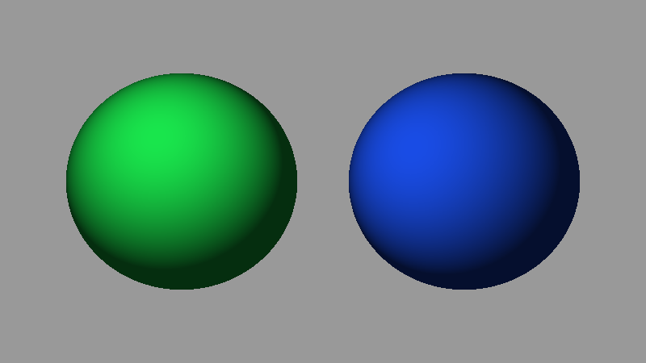
Resultado das Cores

Slide 61
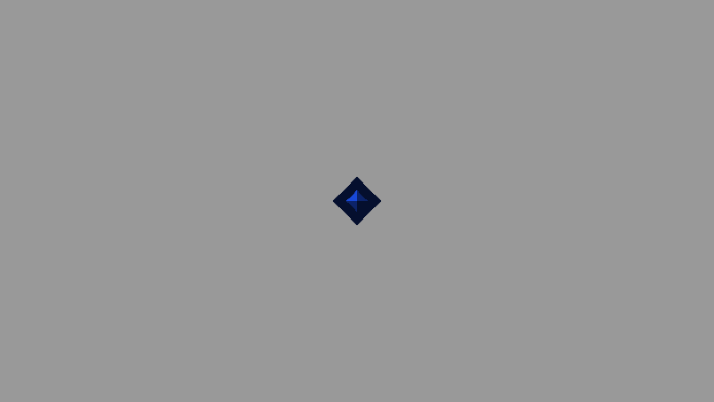
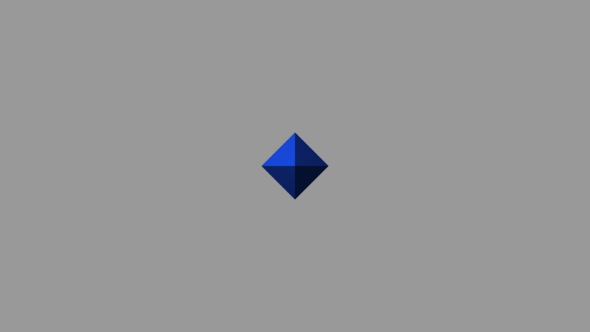
Escala
Escala é um problema. A lógica diz para multiplicar pelo inverso da escala. Contudo não vai funcionar direito, pois a escala altera a diferença da função de distância.
O truque é depois dividir o resultado pela escala.
vec4 sdScene(vec3 p) {
return vec4(vec3(0.1, 0.3, 0.9),
sdOctahedron(2.0 * p, 1.0)
);
}
vec4 sdScene(vec3 p) {
return vec4(vec3(0.1, 0.3, 0.9),
sdOctahedron(2.0 * p, 1.0)/2.0
);
}

Slide 62
Câmera
Finalmente podemos manipular nossa câmera, reposicionando e rotacionando ela. Para isso vamos usar a matriz de Look At.
mat4 look_at(vec3 eye, vec3 at, vec3 up) {
vec3 w = normalize(at - eye);
vec3 u = normalize(cross(w, up));
vec3 v = cross(u, w);
return mat4(
vec4(u, 0.0),
vec4(v, 0.0),
vec4(-w, 0.0),
vec4(vec3(0.0), 1.0)
);
}
void mainImage( out vec4 fragColor, in vec2 fragCoord ) {
vec2 uv = (fragCoord-.5*iResolution.xy)/iResolution.y;
vec3 col = vec3(0);
vec3 ro = vec3(0.0, 0.0, 5.0);
mat4 view = look_at(ro, vec3(0.0, 0.0, 0.0), vec3(0.0, 1.0, 0.0));
vec3 rd = normalize(vec3(uv, -1));
rd = normalize((view * vec4(rd, 1.0)).xyz);
vec4 co = rayMarch(ro, rd, 0.01, 100.0);
...
Notes:
float sdSphere(vec3 p, float r ) {
return length(p) - r;
}
float sdOctahedron( vec3 p, float s){
p = abs(p);
return (p.x+p.y+p.z-s)*0.57735027;
}
vec4 minWithColor(vec4 obj1, vec4 obj2) {
if (obj2.a < obj1.a) return obj2;
return obj1;
}
vec4 maxWithColor(vec4 obj1, vec4 obj2) {
if (obj2.a > obj1.a) return obj2;
return obj1;
}
vec4 sdScene(vec3 p) {
return vec4(vec3(0.1, 0.3, 0.9), sdOctahedron(2.0 * p, 1.0)/2.0);
}
vec4 rayMarch(vec3 ro, vec3 rd, float start, float end) {
float depth = start;
vec4 co;
for (int i = 0; i < 255; i++) {
vec3 p = ro + depth * rd;
co = sdScene(p);
depth += co.a;
if (co.a < 0.001 || depth > end) break;
}
return vec4(co.rgb, depth);
}
vec3 calcNormal(vec3 p) {
vec2 e = vec2(1.0, -1.0) * 0.0005; // epsilon
return normalize(
e.xyy * sdScene(p + e.xyy).a +
e.yyx * sdScene(p + e.yyx).a +
e.yxy * sdScene(p + e.yxy).a +
e.xxx * sdScene(p + e.xxx).a);
}
mat4 look_at(vec3 eye, vec3 at, vec3 up) {
vec3 w = normalize(at - eye);
vec3 u = normalize(cross(w, up));
vec3 v = cross(u, w);
return mat4(
vec4(u, 0.0),
vec4(v, 0.0),
vec4(-w, 0.0),
vec4(vec3(0.0), 1.0)
);
}
void mainImage( out vec4 fragColor, in vec2 fragCoord ) {
vec2 uv = (fragCoord-.5*iResolution.xy)/iResolution.y;
vec3 col = vec3(0);
vec3 ro = vec3(0.0, 0.0, 5.0);
mat4 view = look_at(ro, vec3(0.0, 0.0, 0.0), vec3(0.0, 1.0, 0.0));
vec3 rd = normalize(vec3(uv, -1));
rd = normalize((view * vec4(rd, 1.0)).xyz);
vec4 co = rayMarch(ro, rd, 0.01, 100.0);
if (co.a > 100.0) col = vec3(0.6);
else {
vec3 p = ro + rd * co.a;
vec3 normal = calcNormal(p);
vec3 lightPos = vec3(-2, 2, 4);
vec3 lightDir = normalize(lightPos - p);
float ambient = 0.2;
float difuse = clamp(dot(normal, lightDir),ambient,1.);
col = difuse * co.rgb;
}
fragColor = vec4(col, 1.0);
}

Slide 63
Computação Gráfica
Luciano Soares
<lpsoares@insper.edu.br>
Fabio Orfali
<fabioo1@insper.edu.br>
Gustavo Braga
<gustavobb1@insper.edu.br>

